Slide 1
AI X 學力檢測
從第一次安裝到 ChatGPT Work 資料分析
適合零基礎學員｜桌面版安裝、登入、模型選擇與 Work 入口
研習目標
能完成 ChatGPT 桌面版安裝與登入
能分辨 Chat、Work、Codex 的使用情境
能依任務選擇 適合的GPT推理等級
能開始用 Work 產出dashboard
2026.09.04
Notes:
[Sources] Based on uploaded file chatGPT.pptx and updated official information sources listed in subsequent slides.

Slide 2
本次研習路線圖
從安裝到實作，用同一套工作流程走完
01
先看懂 AI 工具版圖
雲端、Work、本地端與 CLI 的分工
02
看懂 GPT-5.6 模型選擇
Sol、Terra、Luna 與推理等級
03
完成 ChatGPT 桌面版安裝
方法一與方法二，逐步操作
04
登入與第一次設定
以第一次使用者為例，走完整流程
05
轉入 Work 實作
用 Work 產出分析、簡報或 dashboard
講師提示：零基礎學員先掌握「入口」比背模型名稱更重要。先用 Chat 釐清問題，再用 Work 完成任務。
課程導覽
更新日：2026.09.03

Slide 3
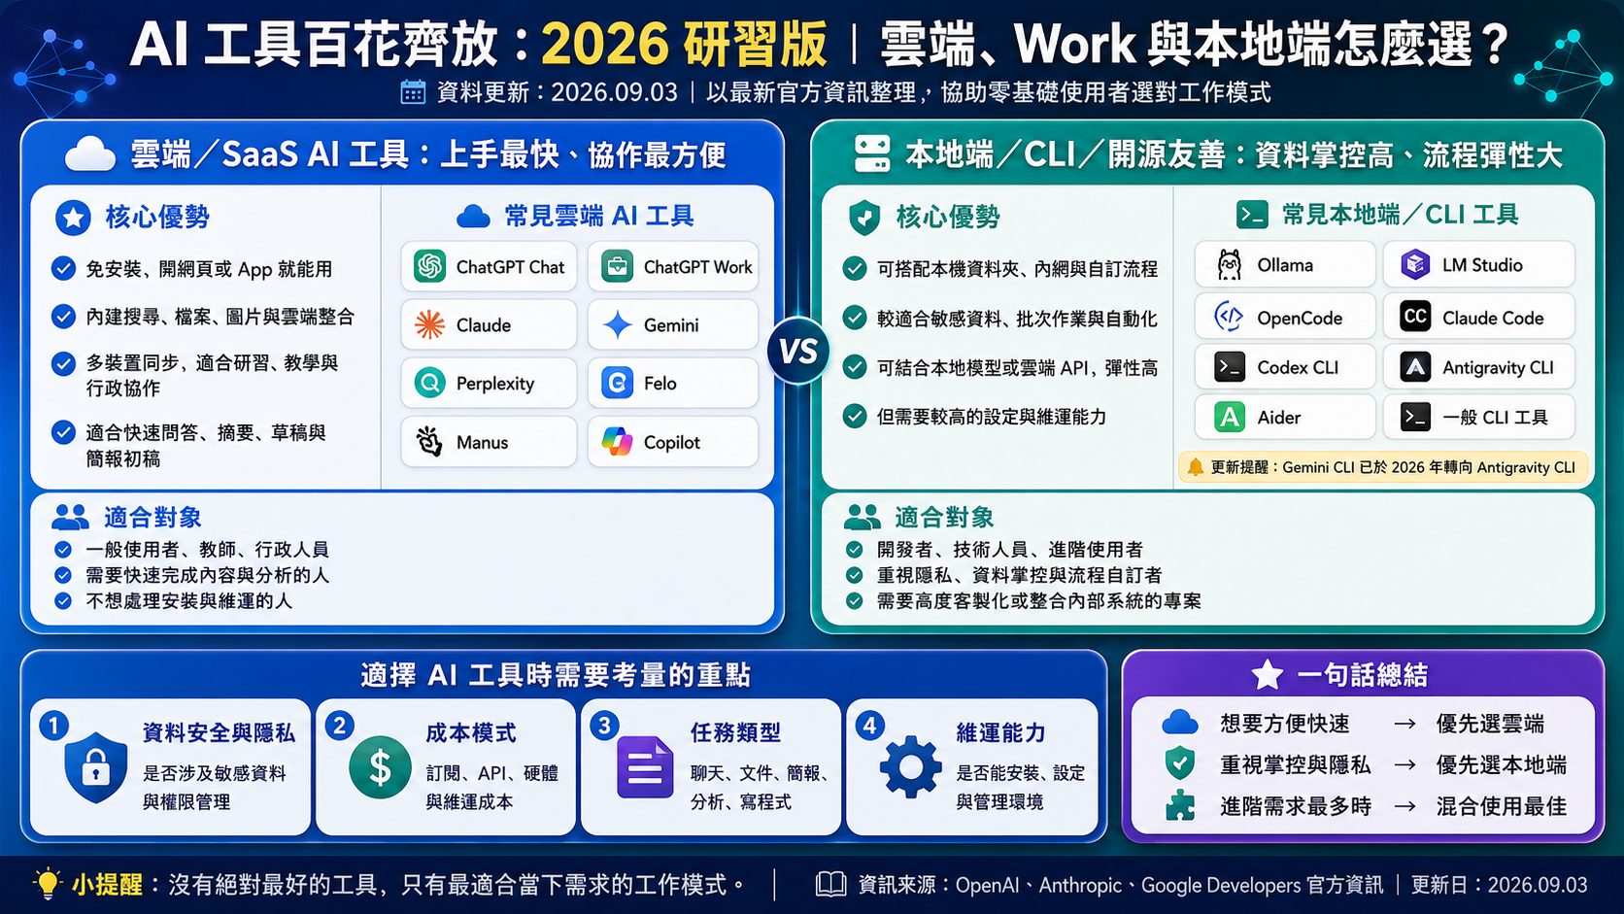
AI 工具怎麼選
雲端、Work、本地端與 CLI 的實務取捨
2026 研習版資訊圖
更新日：2026.09.03
Notes:
[Sources] OpenAI GPT-5.6 official release and availability/pricing information: https://openai.com/index/gpt-5-6/ OpenAI Help Center: ChatGPT Work and Codex: https://help.openai.com/en/articles/20001275-chatgpt-work-and-codex OpenAI Help Center: GPT-5.6 in ChatGPT: https://help.openai.com/zh-hant/articles/20001354 Google Developers Blog: Transitioning Gemini CLI to Antigravity CLI: https://developers.googleblog.com/en/an-important-update-transitioning-gemini-cli-to-antigravity-cli/ Generated infographic image: 2026_ai_工具選擇比較指南.png

Slide 4
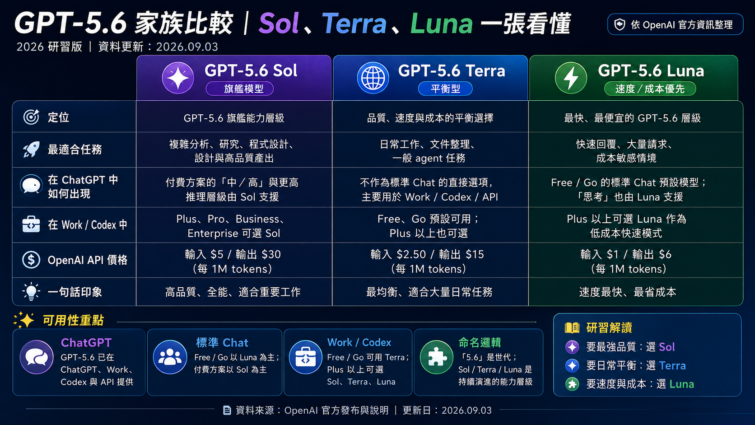
GPT-5.6 家族比較
Sol、Terra、Luna 的定位與方案差異
2026 研習版資訊圖
更新日：2026.09.03
Notes:
[Sources] OpenAI GPT-5.6 official release and availability/pricing information: https://openai.com/index/gpt-5-6/ OpenAI Help Center: ChatGPT Work and Codex: https://help.openai.com/en/articles/20001275-chatgpt-work-and-codex OpenAI Help Center: GPT-5.6 in ChatGPT: https://help.openai.com/zh-hant/articles/20001354 Google Developers Blog: Transitioning Gemini CLI to Antigravity CLI: https://developers.googleblog.com/en/an-important-update-transitioning-gemini-cli-to-antigravity-cli/ Generated infographic image: gpt_5.6_三模型比較資訊圖.png

Slide 5
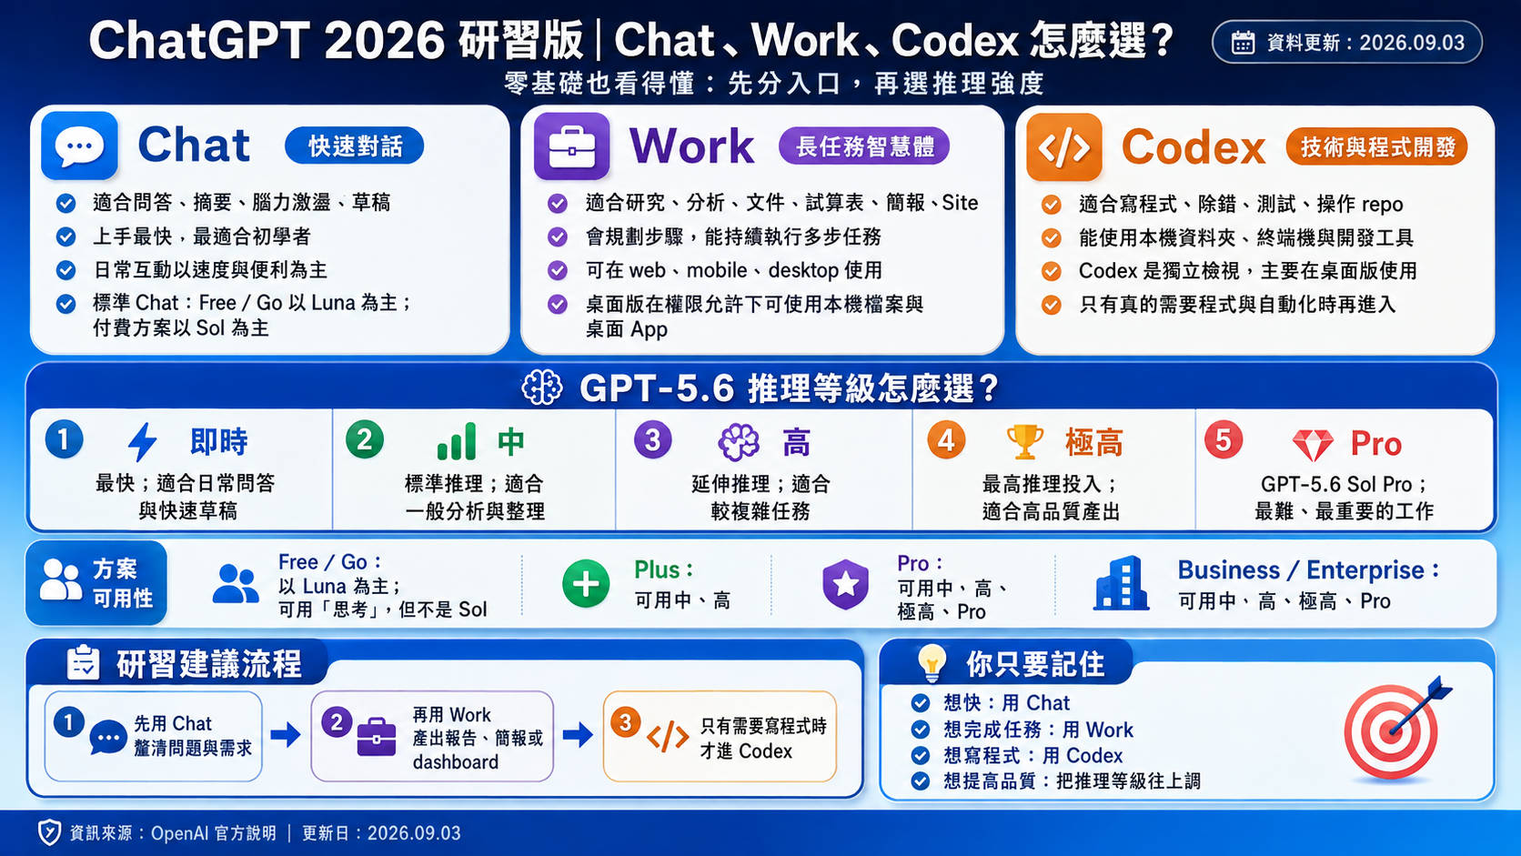
Chat、Work、Codex 怎麼選
先分入口，再選推理強度
2026 研習版資訊圖
更新日：2026.09.03
Notes:
[Sources] OpenAI GPT-5.6 official release and availability/pricing information: https://openai.com/index/gpt-5-6/ OpenAI Help Center: ChatGPT Work and Codex: https://help.openai.com/en/articles/20001275-chatgpt-work-and-codex OpenAI Help Center: GPT-5.6 in ChatGPT: https://help.openai.com/zh-hant/articles/20001354 Google Developers Blog: Transitioning Gemini CLI to Antigravity CLI: https://developers.googleblog.com/en/an-important-update-transitioning-gemini-cli-to-antigravity-cli/ Generated infographic image: chatgpt_2026_研習選擇指南.png

Slide 6
安裝前 3 分鐘檢查
避免學員卡在帳號、權限或瀏覽器問題
帳號準備
電腦與網路
權限與資料
確認可收驗證信的 Email
Windows 或 macOS 桌面環境
安裝程式權限
記得密碼或準備手機驗證
可連上 chatgpt.com
截圖教學時避免露出個資
若用學校帳號，先確認是否允許登入
若在校內網路，先確認是否被防火牆擋住
未公開試題與敏感資料不得上傳雲端
講師提示：本研習以「能跟著做」優先，學員不需要先理解所有模型名稱。
安裝前準備
更新日：2026.09.03

Slide 7
01
第一次安裝 ChatGPT
方法一：從官方入口開始，依畫面完成安裝。
接下來每一頁皆以「步驟編號 + 操作截圖 + 講師提示」呈現。

Slide 8
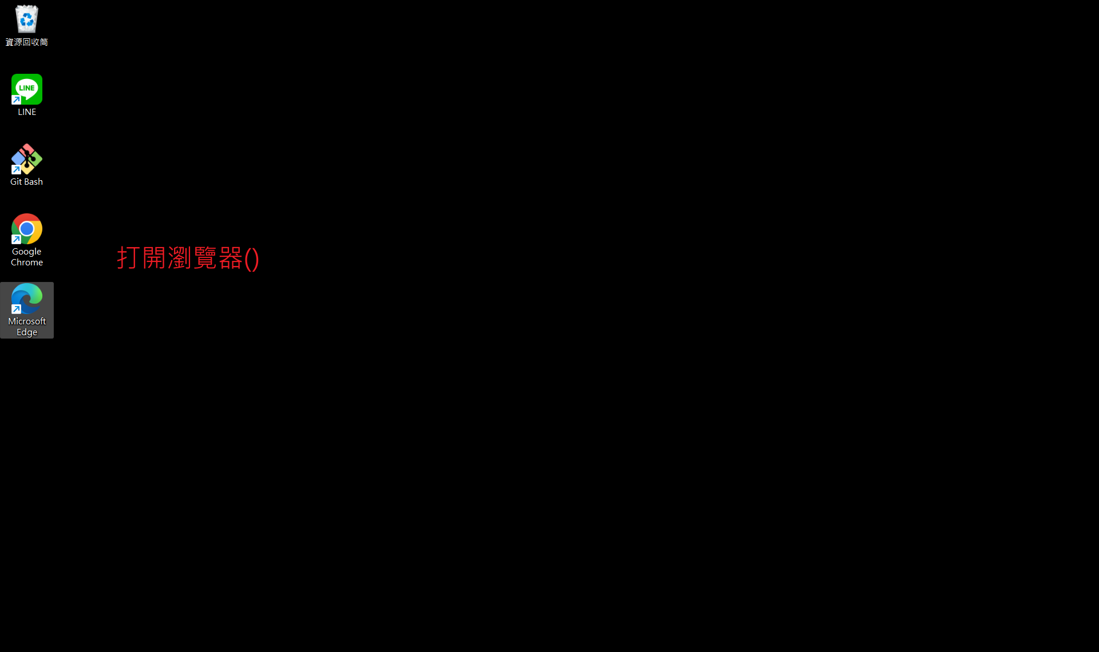
第一次安裝 ChatGPT｜方法一｜步驟 01
2026-09-03 10:56:04
STEP 01
操作重點
確認下載來源
等待安裝程式完成
完成後再開啟 App
2/45
第一次安裝 ChatGPT｜方法一
更新日：2026.09.03
Notes:
[Sources] Original screenshot extracted from uploaded file chatGPT.pptx. Slide step label: 步驟 01; timestamp: 2026-09-03 10:56:04; original page marker: 2/45.

Slide 9
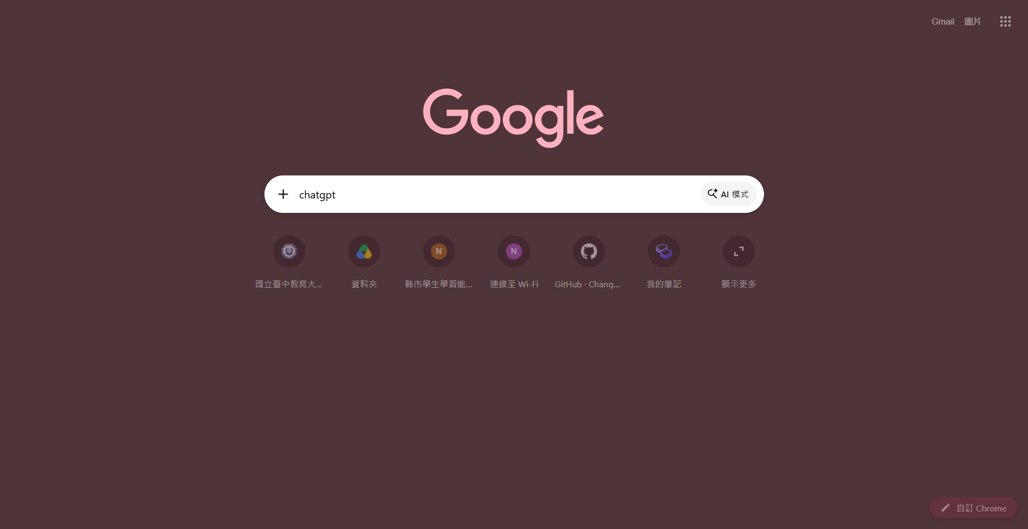
第一次安裝 ChatGPT｜方法一｜步驟 02
2026-09-03 10:56:49
STEP 02
操作重點
確認下載來源
等待安裝程式完成
完成後再開啟 App
3/45
第一次安裝 ChatGPT｜方法一
更新日：2026.09.03
Notes:
[Sources] Original screenshot extracted from uploaded file chatGPT.pptx. Slide step label: 步驟 02; timestamp: 2026-09-03 10:56:49; original page marker: 3/45.

Slide 10
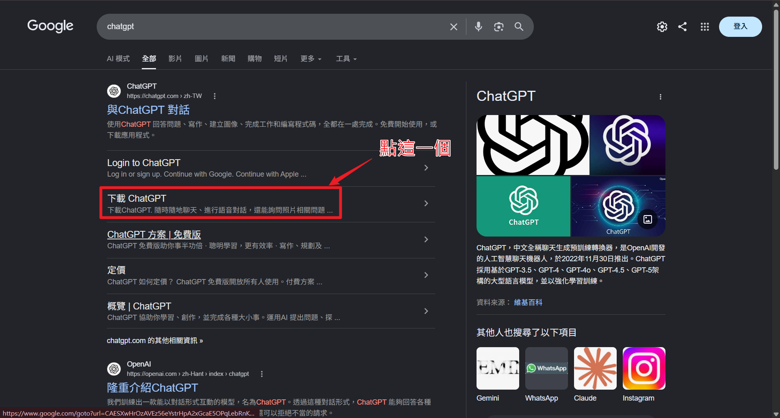
第一次安裝 ChatGPT｜方法一｜步驟 03
2026-09-03 10:58:40
STEP 03
操作重點
確認下載來源
等待安裝程式完成
完成後再開啟 App
4/45
第一次安裝 ChatGPT｜方法一
更新日：2026.09.03
Notes:
[Sources] Original screenshot extracted from uploaded file chatGPT.pptx. Slide step label: 步驟 03; timestamp: 2026-09-03 10:58:40; original page marker: 4/45.

Slide 11
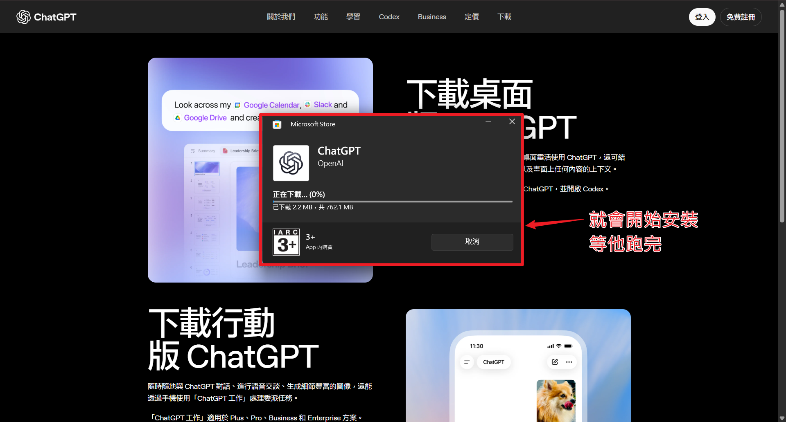
第一次安裝 ChatGPT｜方法一｜步驟 04
2026-09-03 11:01:35
STEP 04
操作重點
確認下載來源
等待安裝程式完成
完成後再開啟 App
5/45
第一次安裝 ChatGPT｜方法一
更新日：2026.09.03
Notes:
[Sources] Original screenshot extracted from uploaded file chatGPT.pptx. Slide step label: 步驟 04; timestamp: 2026-09-03 11:01:35; original page marker: 5/45.

Slide 12
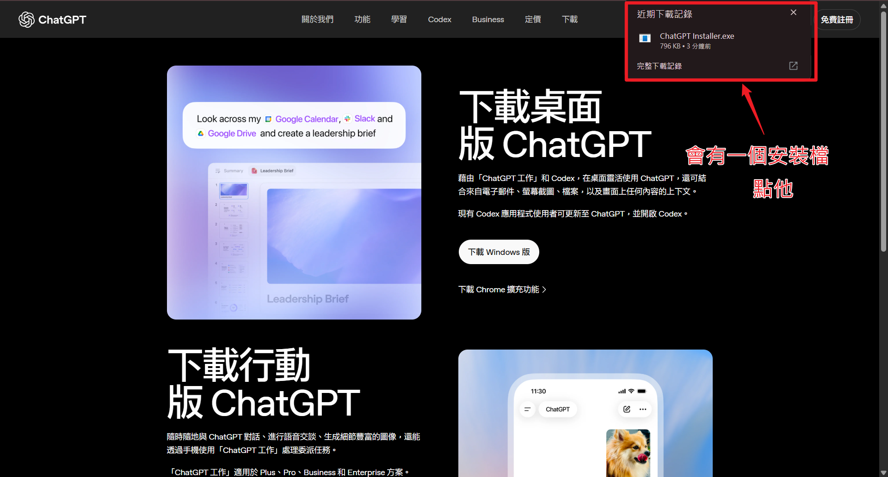
第一次安裝 ChatGPT｜方法一｜步驟 05
2026-09-03 11:03:52
STEP 05
操作重點
確認下載來源
等待安裝程式完成
完成後再開啟 App
6/45
第一次安裝 ChatGPT｜方法一
更新日：2026.09.03
Notes:
[Sources] Original screenshot extracted from uploaded file chatGPT.pptx. Slide step label: 步驟 05; timestamp: 2026-09-03 11:03:52; original page marker: 6/45.

Slide 13
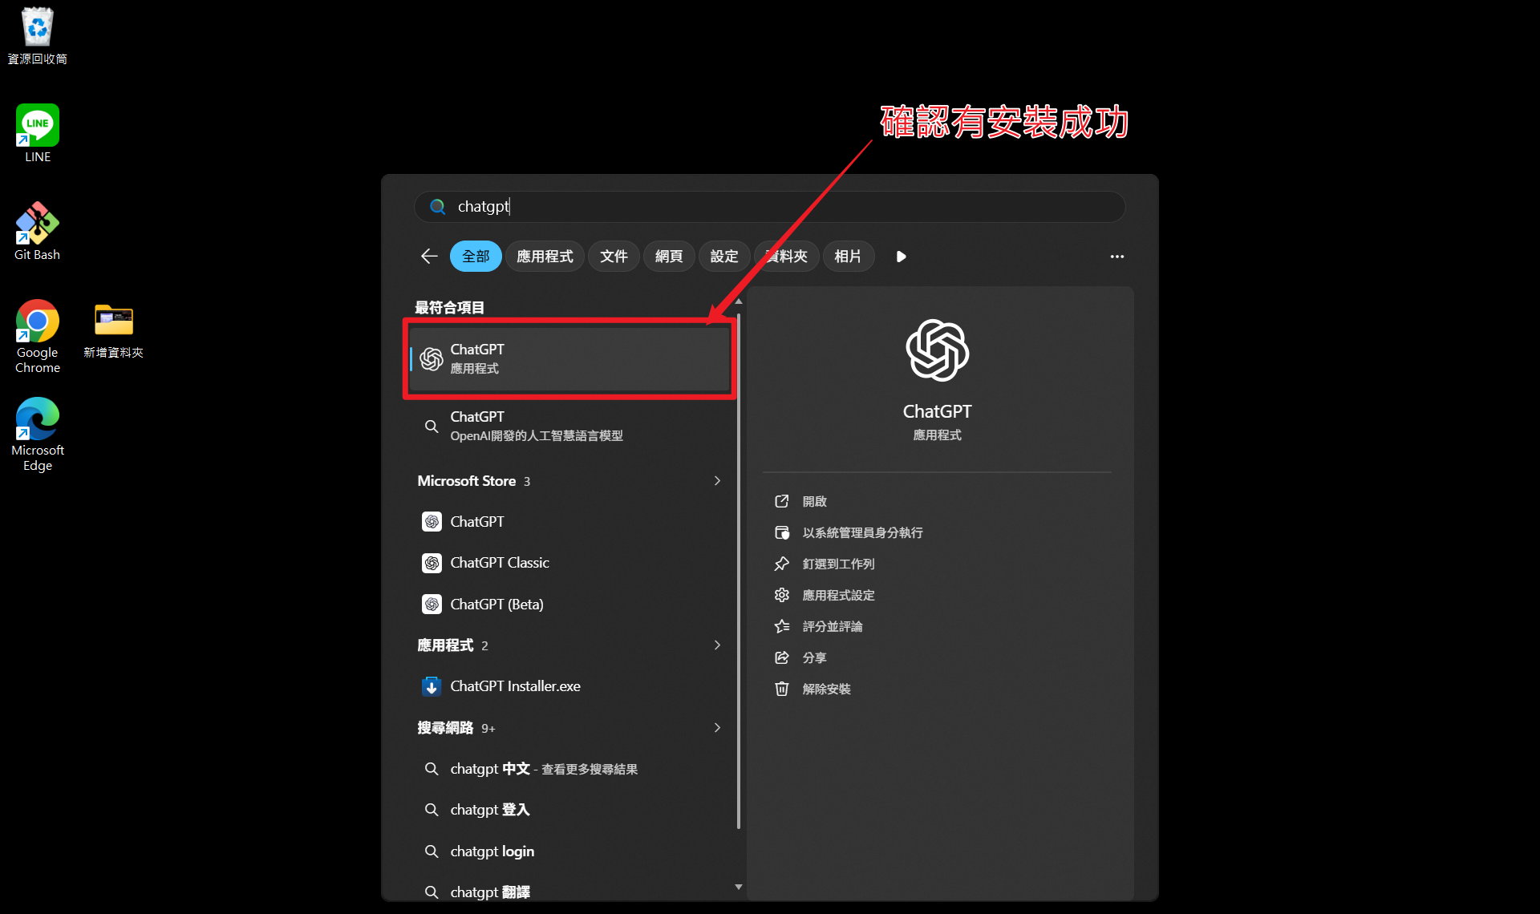
第一次安裝 ChatGPT｜方法一｜步驟 06
2026-09-03 11:04:48
STEP 06
操作重點
確認下載來源
等待安裝程式完成
完成後再開啟 App
7/45
第一次安裝 ChatGPT｜方法一
更新日：2026.09.03
Notes:
[Sources] Original screenshot extracted from uploaded file chatGPT.pptx. Slide step label: 步驟 06; timestamp: 2026-09-03 11:04:48; original page marker: 7/45.

Slide 14
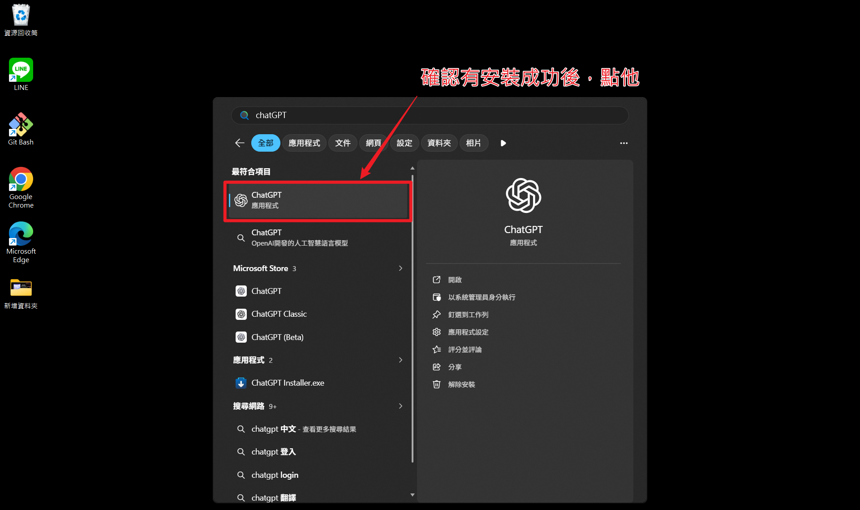
第一次安裝 ChatGPT｜方法一｜步驟 07
2026-09-03 11:06:53
STEP 07
操作重點
確認下載來源
等待安裝程式完成
完成後再開啟 App
8/45
第一次安裝 ChatGPT｜方法一
更新日：2026.09.03
Notes:
[Sources] Original screenshot extracted from uploaded file chatGPT.pptx. Slide step label: 步驟 07; timestamp: 2026-09-03 11:06:53; original page marker: 8/45.

Slide 15
02
第一次安裝 ChatGPT
方法二：當方法一不順時，使用替代入口完成安裝。
接下來每一頁皆以「步驟編號 + 操作截圖 + 講師提示」呈現。

Slide 16
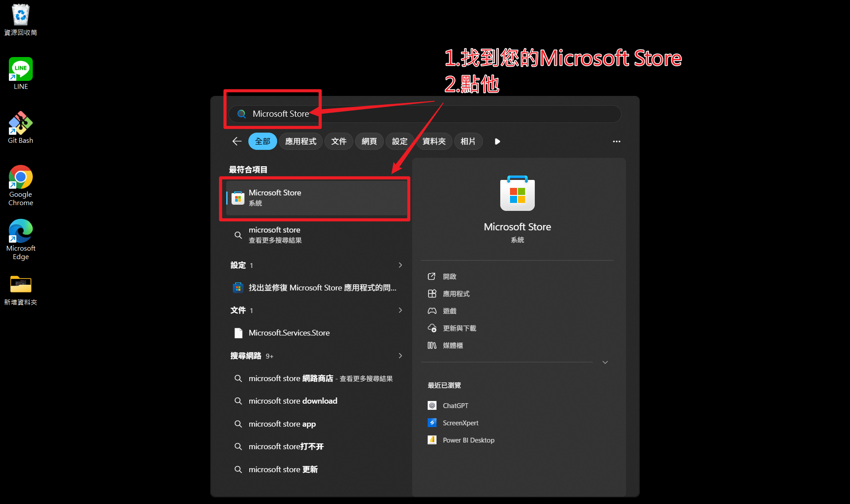
第一次安裝 ChatGPT｜方法二｜步驟 01
2026-09-03 11:08:36
STEP 01
操作重點
若方法一失敗再用
留意瀏覽器提示
安裝完成後回到桌面
9/45
第一次安裝 ChatGPT｜方法二
更新日：2026.09.03
Notes:
[Sources] Original screenshot extracted from uploaded file chatGPT.pptx. Slide step label: 步驟 01; timestamp: 2026-09-03 11:08:36; original page marker: 9/45.

Slide 17
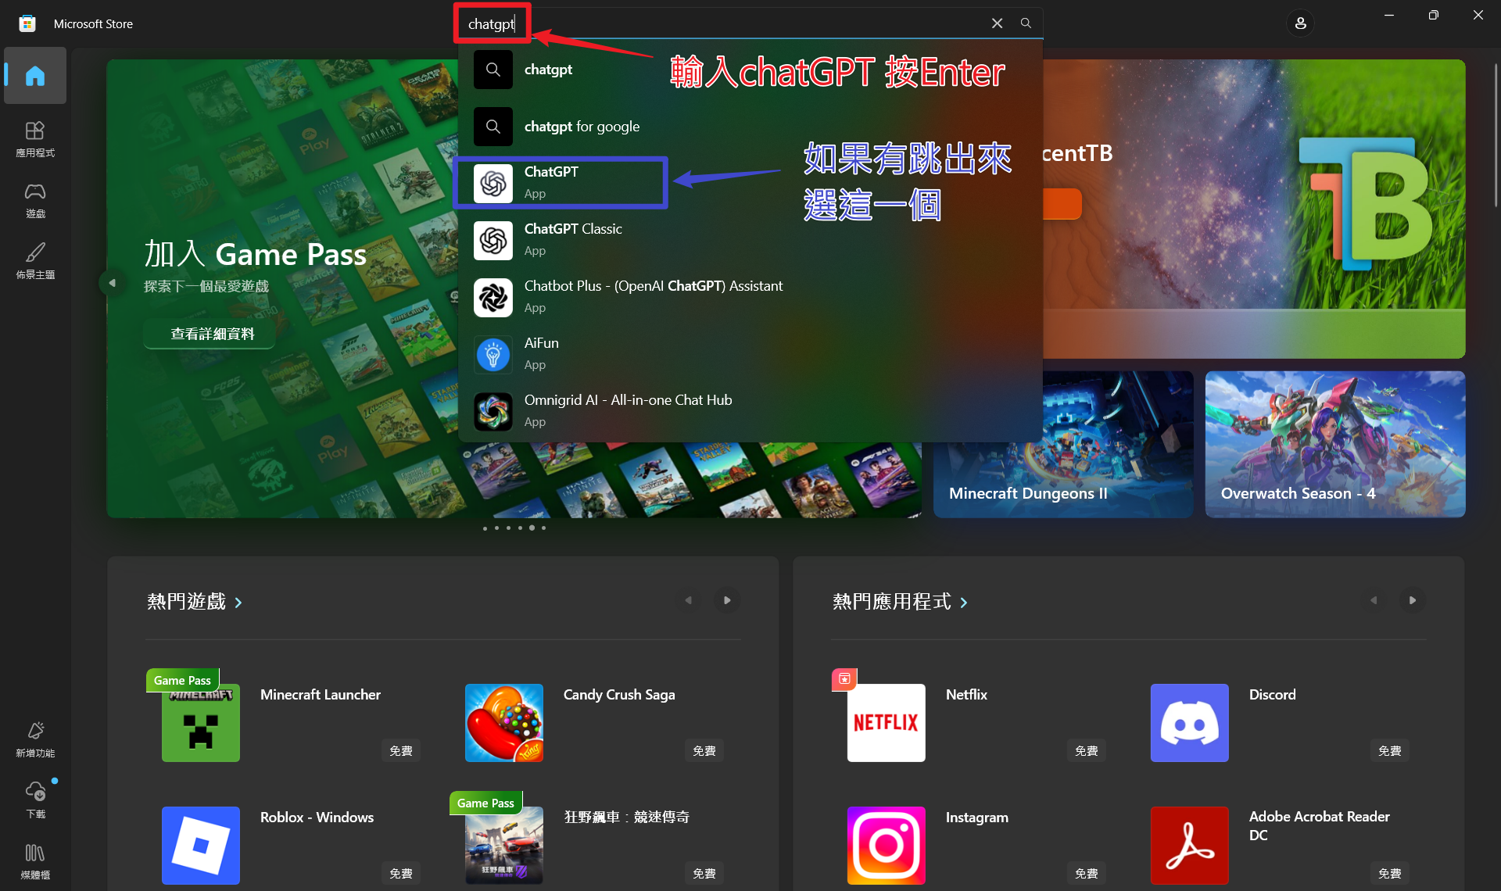
第一次安裝 ChatGPT｜方法二｜步驟 02
2026-09-03 11:13:51
STEP 02
操作重點
若方法一失敗再用
留意瀏覽器提示
安裝完成後回到桌面
10/45
第一次安裝 ChatGPT｜方法二
更新日：2026.09.03
Notes:
[Sources] Original screenshot extracted from uploaded file chatGPT.pptx. Slide step label: 步驟 02; timestamp: 2026-09-03 11:13:51; original page marker: 10/45.

Slide 18
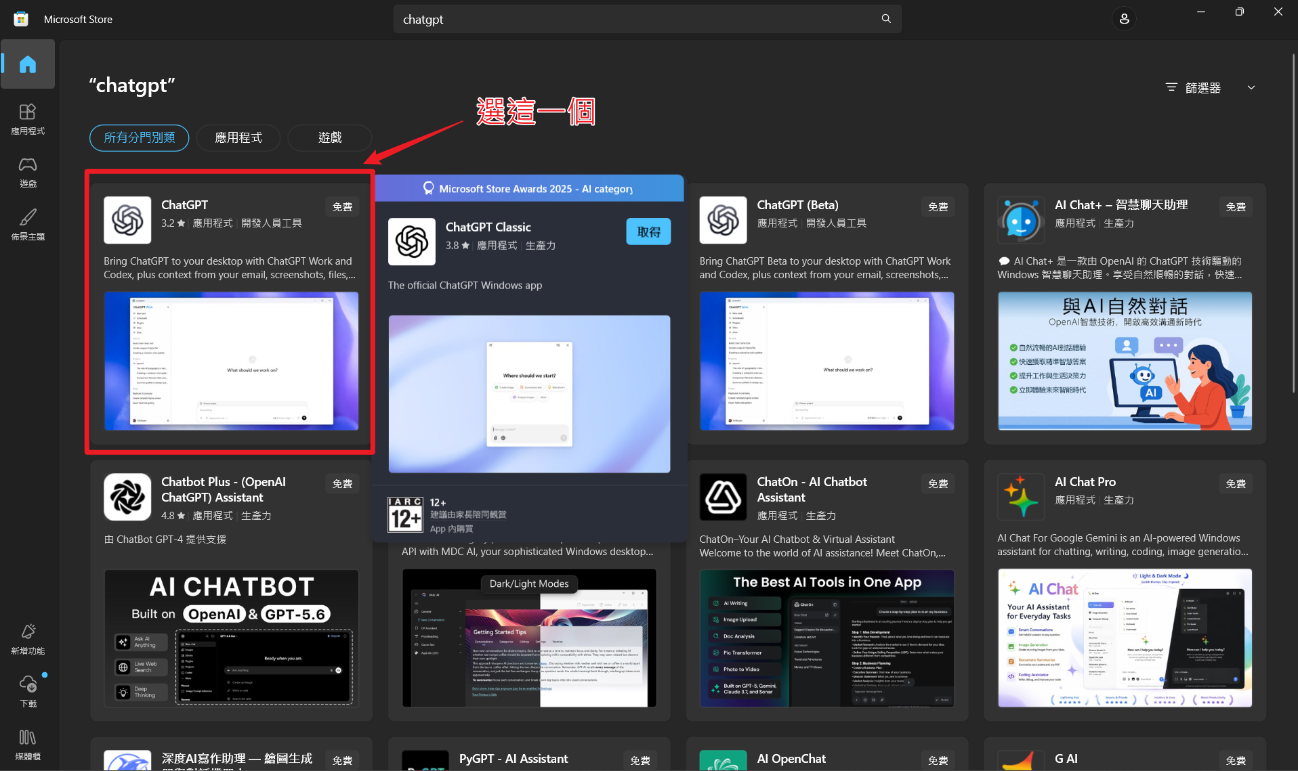
第一次安裝 ChatGPT｜方法二｜步驟 10
2026-09-03 11:14:30
STEP 10
操作重點
若方法一失敗再用
留意瀏覽器提示
安裝完成後回到桌面
11/45
第一次安裝 ChatGPT｜方法二
更新日：2026.09.03
Notes:
[Sources] Original screenshot extracted from uploaded file chatGPT.pptx. Slide step label: 步驟 10; timestamp: 2026-09-03 11:14:30; original page marker: 11/45.

Slide 19
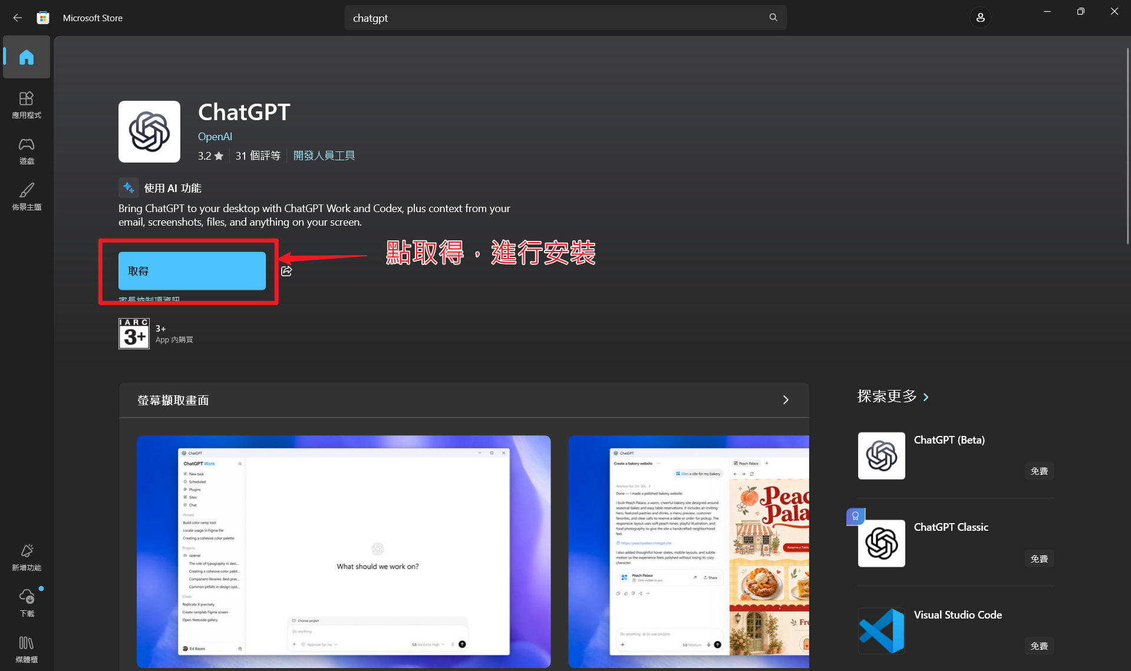
第一次安裝 ChatGPT｜方法二｜步驟 11
2026-09-03 11:15:19
STEP 11
操作重點
若方法一失敗再用
留意瀏覽器提示
安裝完成後回到桌面
12/45
第一次安裝 ChatGPT｜方法二
更新日：2026.09.03
Notes:
[Sources] Original screenshot extracted from uploaded file chatGPT.pptx. Slide step label: 步驟 11; timestamp: 2026-09-03 11:15:19; original page marker: 12/45.

Slide 20
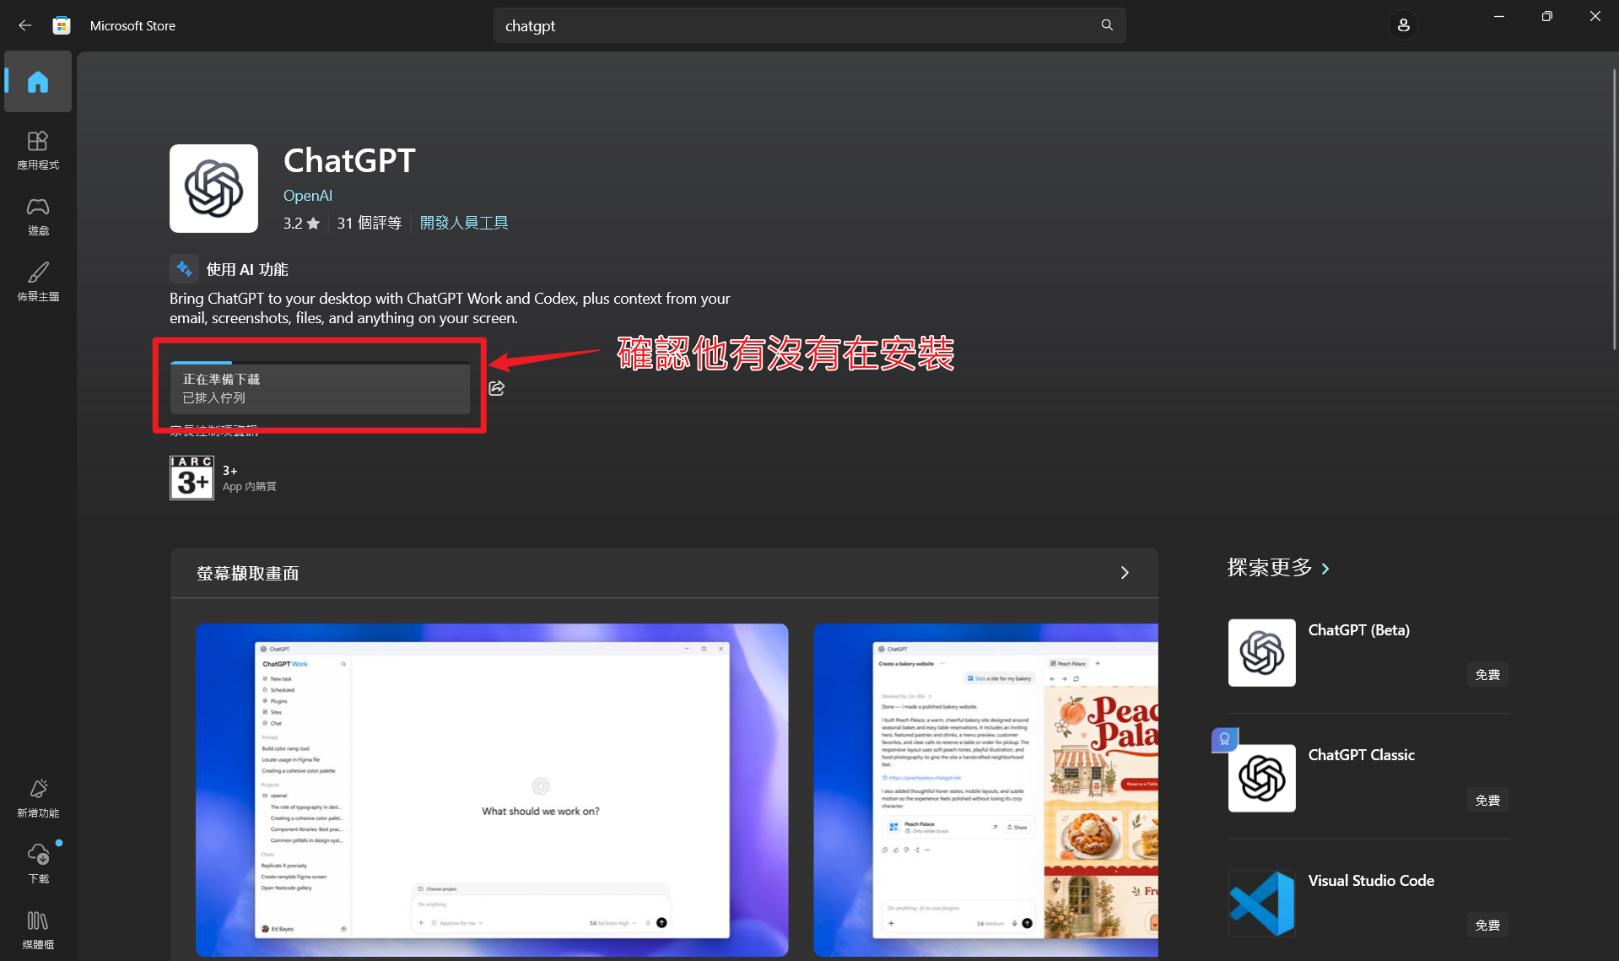
第一次安裝 ChatGPT｜方法二｜步驟 12
2026-09-03 11:16:00
STEP 12
操作重點
若方法一失敗再用
留意瀏覽器提示
安裝完成後回到桌面
13/45
第一次安裝 ChatGPT｜方法二
更新日：2026.09.03
Notes:
[Sources] Original screenshot extracted from uploaded file chatGPT.pptx. Slide step label: 步驟 12; timestamp: 2026-09-03 11:16:00; original page marker: 13/45.

Slide 21
第一次安裝 ChatGPT｜方法二｜步驟 06
2026-09-03 11:04:48
STEP 06
操作重點
若方法一失敗再用
留意瀏覽器提示
安裝完成後回到桌面
7/45
第一次安裝 ChatGPT｜方法二
更新日：2026.09.03
Notes:
[Sources] Original screenshot extracted from uploaded file chatGPT.pptx. Slide step label: 步驟 06; timestamp: 2026-09-03 11:04:48; original page marker: 7/45.

Slide 22
第一次安裝 ChatGPT｜方法二｜步驟 07
2026-09-03 11:06:53
STEP 07
操作重點
若方法一失敗再用
留意瀏覽器提示
安裝完成後回到桌面
8/45
第一次安裝 ChatGPT｜方法二
更新日：2026.09.03
Notes:
[Sources] Original screenshot extracted from uploaded file chatGPT.pptx. Slide step label: 步驟 07; timestamp: 2026-09-03 11:06:53; original page marker: 8/45.

Slide 23
03
登入桌面版 ChatGPT
以第一次使用者為例，完成登入、驗證與初始設定。
接下來每一頁皆以「步驟編號 + 操作截圖 + 講師提示」呈現。

Slide 24
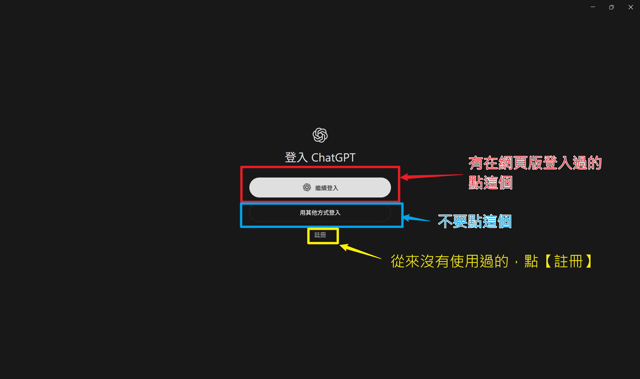
登入桌面版 ChatGPT｜步驟 13
2026-09-03 11:24:02
STEP 13
操作重點
照畫面提示操作
需要驗證時先完成
不要略過權限說明
14/45
登入桌面版 ChatGPT
更新日：2026.09.03
Notes:
[Sources] Original screenshot extracted from uploaded file chatGPT.pptx. Slide step label: 步驟 13; timestamp: 2026-09-03 11:24:02; original page marker: 14/45.

Slide 25
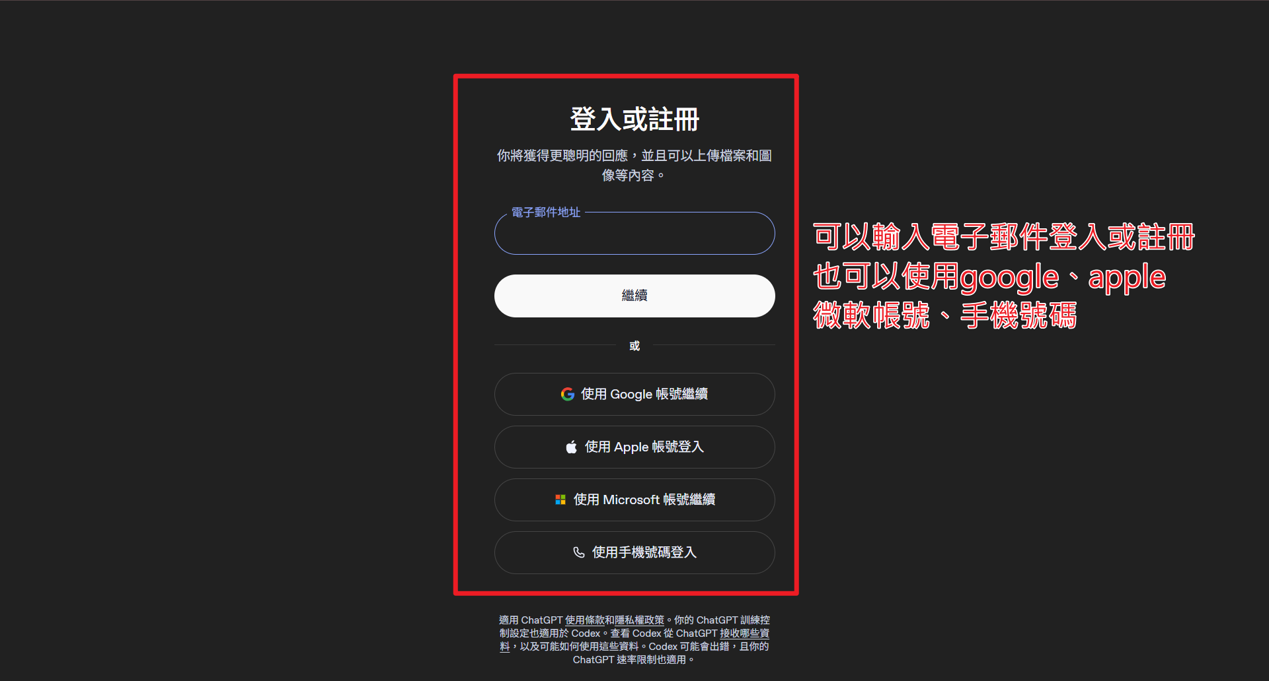
登入桌面版 ChatGPT｜步驟 14
2026-09-03 11:25:25
STEP 14
操作重點
照畫面提示操作
需要驗證時先完成
不要略過權限說明
15/45
登入桌面版 ChatGPT
更新日：2026.09.03
Notes:
[Sources] Original screenshot extracted from uploaded file chatGPT.pptx. Slide step label: 步驟 14; timestamp: 2026-09-03 11:25:25; original page marker: 15/45.

Slide 26
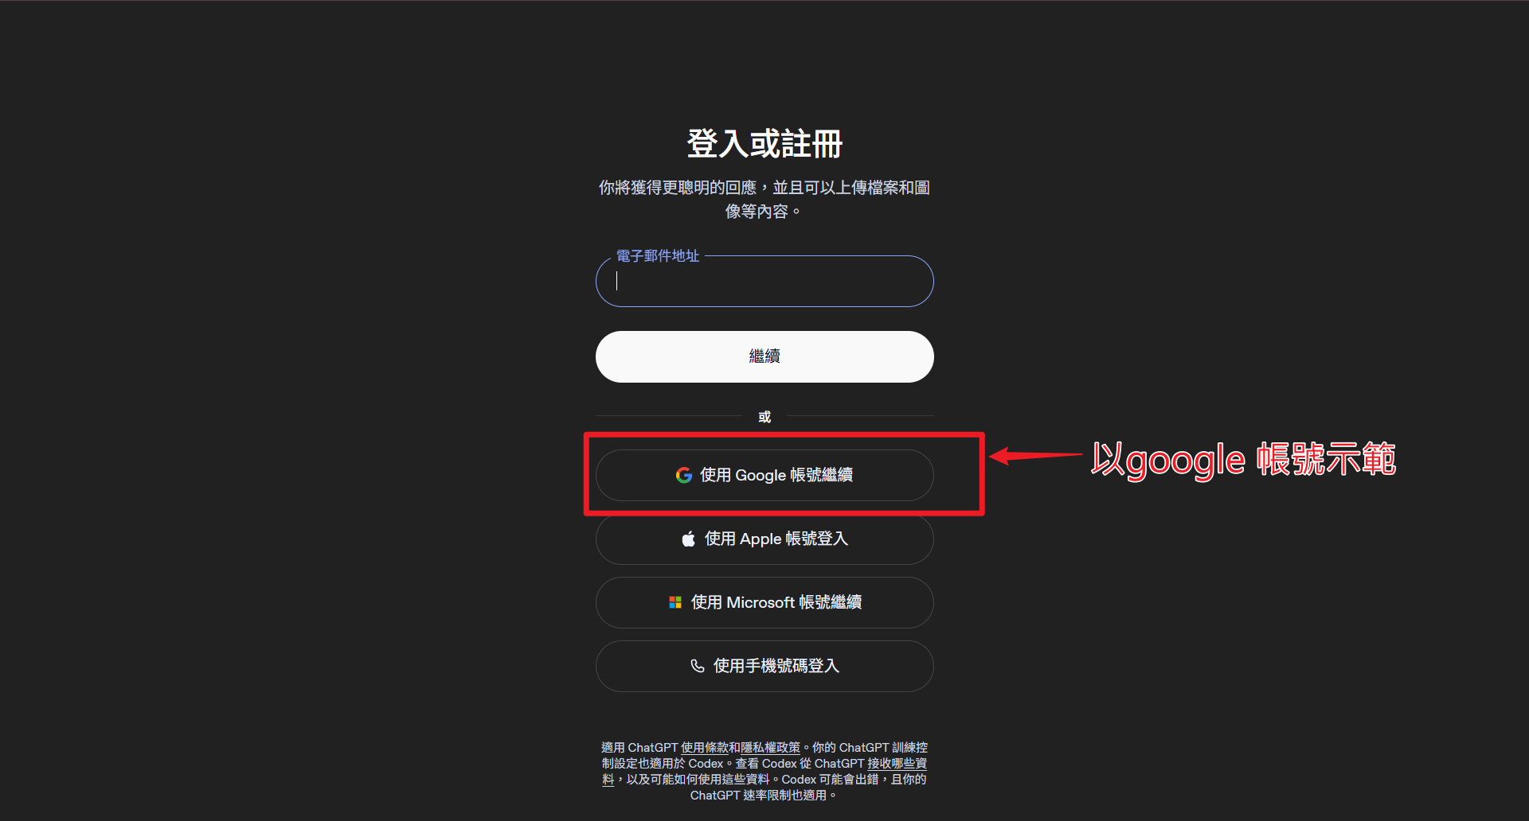
登入桌面版 ChatGPT｜步驟 15
2026-09-03 11:27:45
STEP 15
操作重點
照畫面提示操作
需要驗證時先完成
不要略過權限說明
16/45
登入桌面版 ChatGPT
更新日：2026.09.03
Notes:
[Sources] Original screenshot extracted from uploaded file chatGPT.pptx. Slide step label: 步驟 15; timestamp: 2026-09-03 11:27:45; original page marker: 16/45.

Slide 27
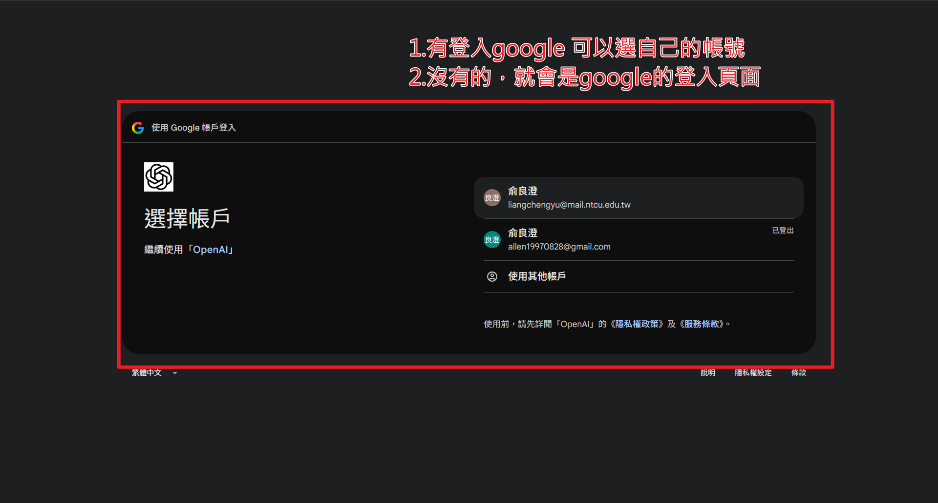
登入桌面版 ChatGPT｜步驟 16
2026-09-03 11:29:19
STEP 16
操作重點
照畫面提示操作
需要驗證時先完成
不要略過權限說明
17/45
登入桌面版 ChatGPT
更新日：2026.09.03
Notes:
[Sources] Original screenshot extracted from uploaded file chatGPT.pptx. Slide step label: 步驟 16; timestamp: 2026-09-03 11:29:19; original page marker: 17/45.

Slide 28
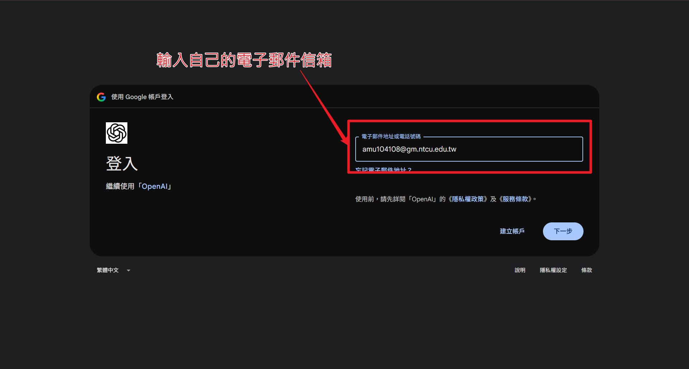
登入桌面版 ChatGPT｜步驟 17
2026-09-03 11:30:49
STEP 17
操作重點
照畫面提示操作
需要驗證時先完成
不要略過權限說明
18/45
登入桌面版 ChatGPT
更新日：2026.09.03
Notes:
[Sources] Original screenshot extracted from uploaded file chatGPT.pptx. Slide step label: 步驟 17; timestamp: 2026-09-03 11:30:49; original page marker: 18/45.

Slide 29
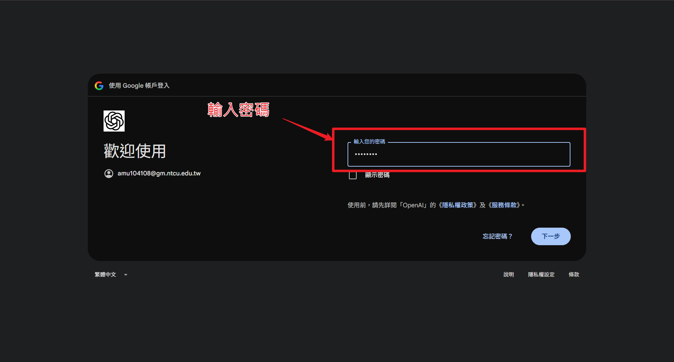
登入桌面版 ChatGPT｜步驟 18
2026-09-03 11:31:31
STEP 18
操作重點
照畫面提示操作
需要驗證時先完成
不要略過權限說明
19/45
登入桌面版 ChatGPT
更新日：2026.09.03
Notes:
[Sources] Original screenshot extracted from uploaded file chatGPT.pptx. Slide step label: 步驟 18; timestamp: 2026-09-03 11:31:31; original page marker: 19/45.

Slide 30
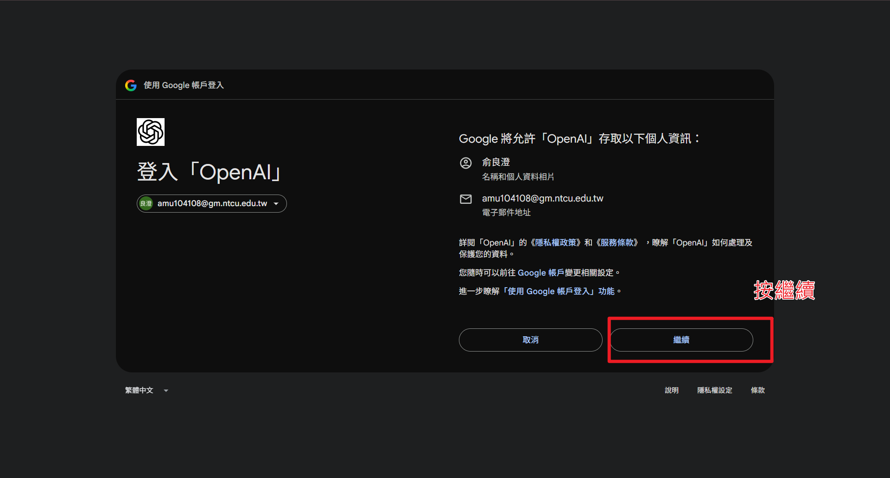
登入桌面版 ChatGPT｜步驟 19
2026-09-03 11:31:55
STEP 19
操作重點
照畫面提示操作
需要驗證時先完成
不要略過權限說明
20/45
登入桌面版 ChatGPT
更新日：2026.09.03
Notes:
[Sources] Original screenshot extracted from uploaded file chatGPT.pptx. Slide step label: 步驟 19; timestamp: 2026-09-03 11:31:55; original page marker: 20/45.

Slide 31
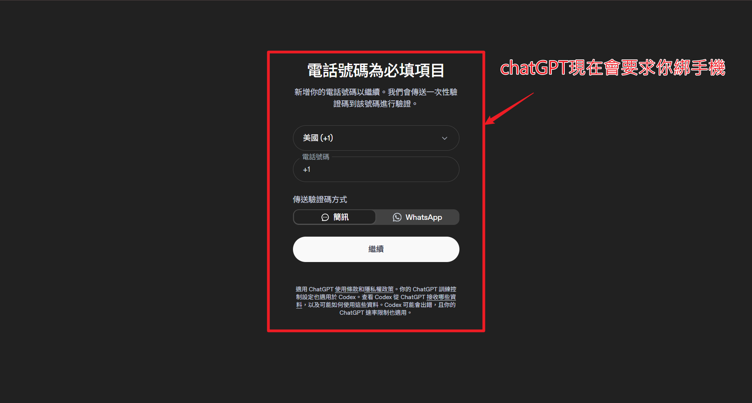
登入桌面版 ChatGPT｜步驟 20
2026-09-03 11:34:07
STEP 20
操作重點
照畫面提示操作
需要驗證時先完成
不要略過權限說明
21/45
登入桌面版 ChatGPT
更新日：2026.09.03
Notes:
[Sources] Original screenshot extracted from uploaded file chatGPT.pptx. Slide step label: 步驟 20; timestamp: 2026-09-03 11:34:07; original page marker: 21/45.

Slide 32
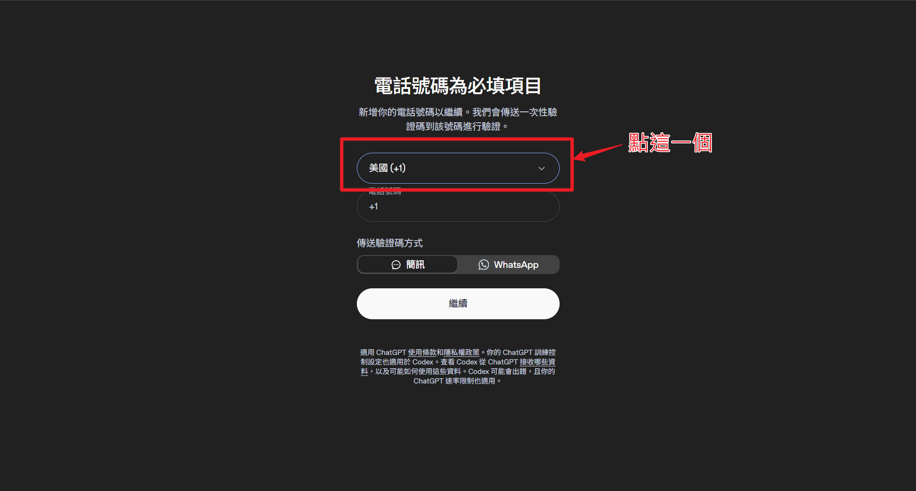
登入桌面版 ChatGPT｜步驟 21
2026-09-03 11:34:47
STEP 21
操作重點
照畫面提示操作
需要驗證時先完成
不要略過權限說明
22/45
登入桌面版 ChatGPT
更新日：2026.09.03
Notes:
[Sources] Original screenshot extracted from uploaded file chatGPT.pptx. Slide step label: 步驟 21; timestamp: 2026-09-03 11:34:47; original page marker: 22/45.

Slide 33
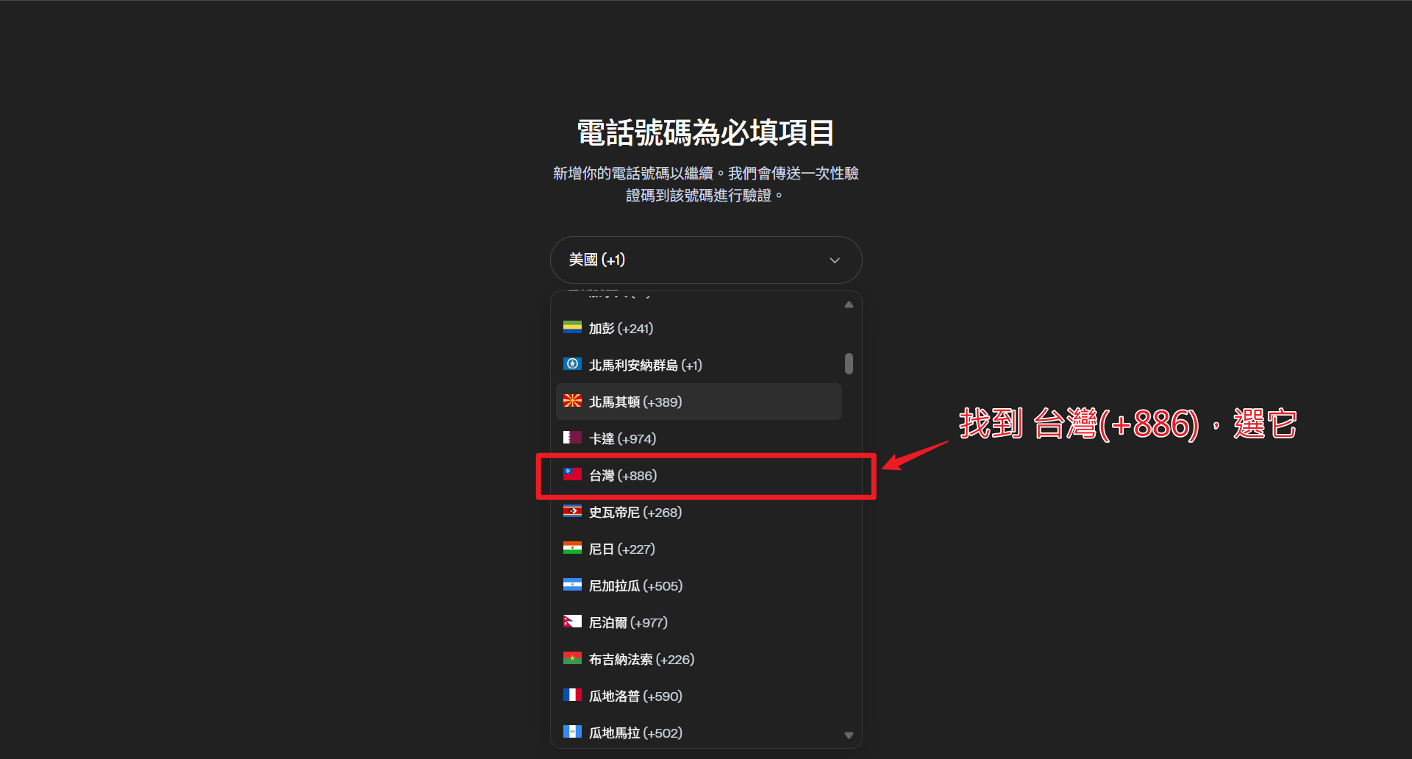
登入桌面版 ChatGPT｜步驟 22
2026-09-03 11:36:06
STEP 22
操作重點
照畫面提示操作
需要驗證時先完成
不要略過權限說明
23/45
登入桌面版 ChatGPT
更新日：2026.09.03
Notes:
[Sources] Original screenshot extracted from uploaded file chatGPT.pptx. Slide step label: 步驟 22; timestamp: 2026-09-03 11:36:06; original page marker: 23/45.

Slide 34
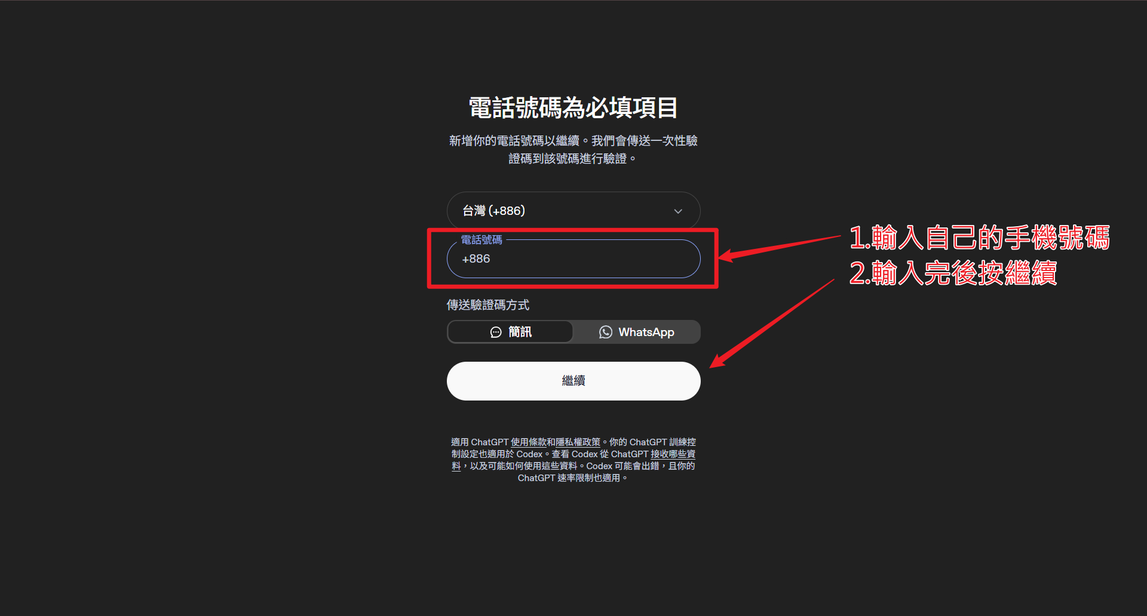
登入桌面版 ChatGPT｜步驟 23
2026-09-03 11:37:19
STEP 23
操作重點
照畫面提示操作
需要驗證時先完成
不要略過權限說明
24/45
登入桌面版 ChatGPT
更新日：2026.09.03
Notes:
[Sources] Original screenshot extracted from uploaded file chatGPT.pptx. Slide step label: 步驟 23; timestamp: 2026-09-03 11:37:19; original page marker: 24/45.

Slide 35
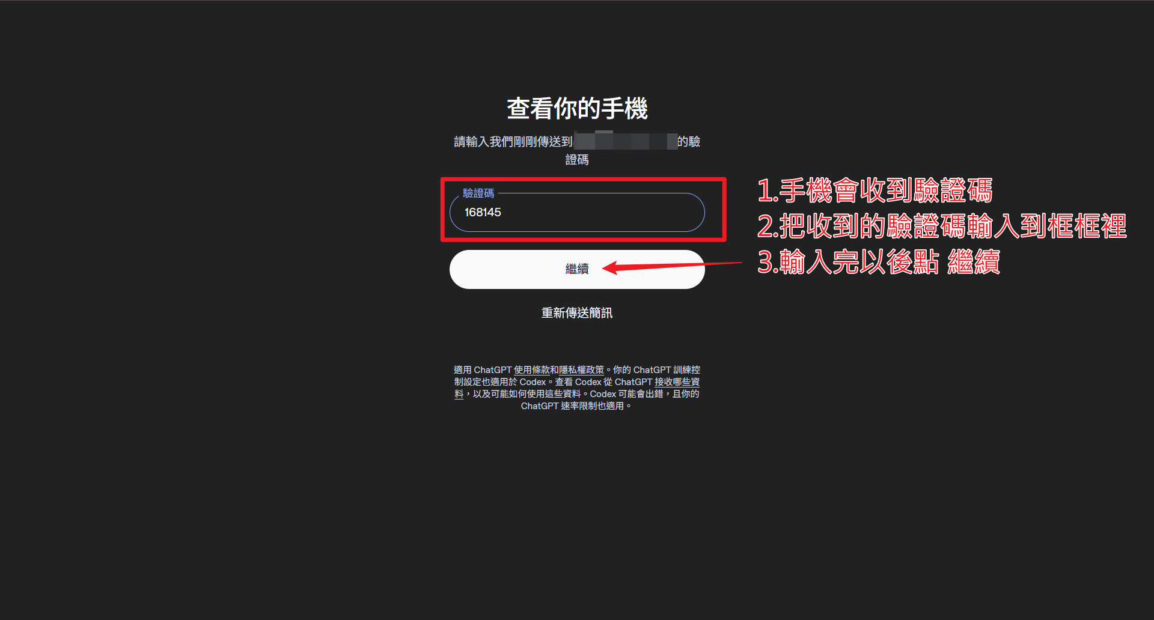
登入桌面版 ChatGPT｜步驟 24
2026-09-03 11:42:53
STEP 24
操作重點
照畫面提示操作
需要驗證時先完成
不要略過權限說明
25/45
登入桌面版 ChatGPT
更新日：2026.09.03
Notes:
[Sources] Original screenshot extracted from uploaded file chatGPT.pptx. Slide step label: 步驟 24; timestamp: 2026-09-03 11:42:53; original page marker: 25/45.

Slide 36
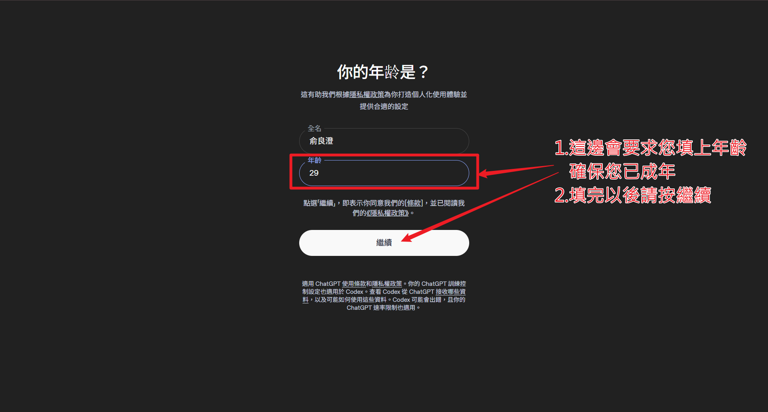
登入桌面版 ChatGPT｜步驟 25
2026-09-03 11:45:39
STEP 25
操作重點
照畫面提示操作
需要驗證時先完成
不要略過權限說明
26/45
登入桌面版 ChatGPT
更新日：2026.09.03
Notes:
[Sources] Original screenshot extracted from uploaded file chatGPT.pptx. Slide step label: 步驟 25; timestamp: 2026-09-03 11:45:39; original page marker: 26/45.

Slide 37
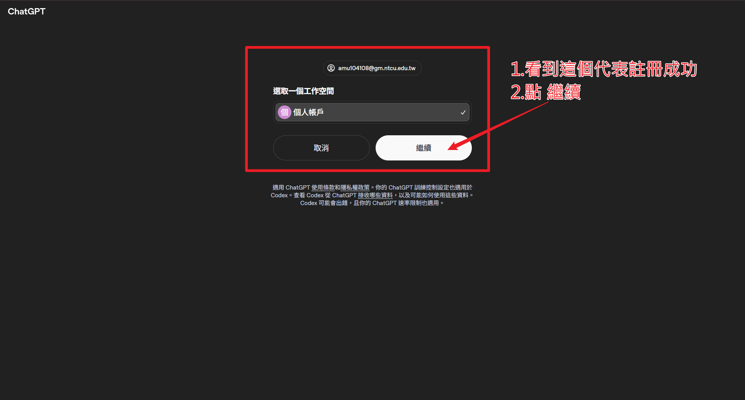
登入桌面版 ChatGPT｜步驟 26
2026-09-03 11:46:53
STEP 26
操作重點
照畫面提示操作
需要驗證時先完成
不要略過權限說明
27/45
登入桌面版 ChatGPT
更新日：2026.09.03
Notes:
[Sources] Original screenshot extracted from uploaded file chatGPT.pptx. Slide step label: 步驟 26; timestamp: 2026-09-03 11:46:53; original page marker: 27/45.

Slide 38
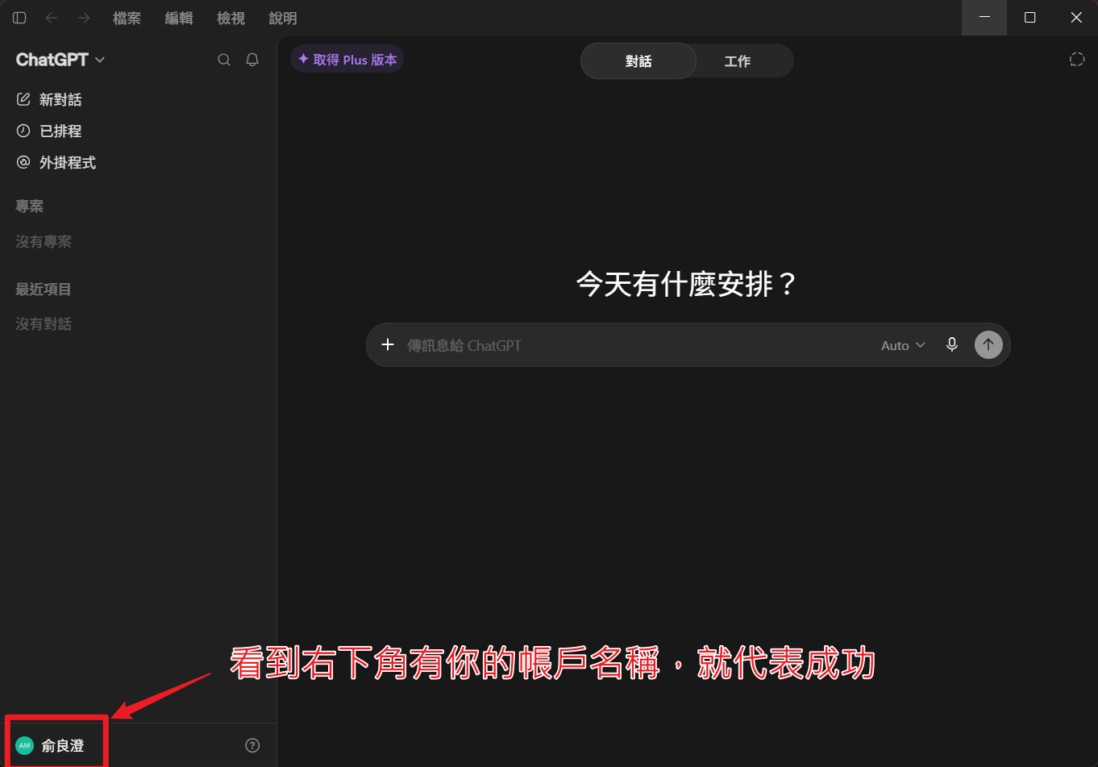
登入桌面版 ChatGPT｜步驟 27
2026-09-03 11:48:33
STEP 27
操作重點
照畫面提示操作
需要驗證時先完成
不要略過權限說明
28/45
登入桌面版 ChatGPT
更新日：2026.09.03
Notes:
[Sources] Original screenshot extracted from uploaded file chatGPT.pptx. Slide step label: 步驟 27; timestamp: 2026-09-03 11:48:33; original page marker: 28/45.

Slide 39
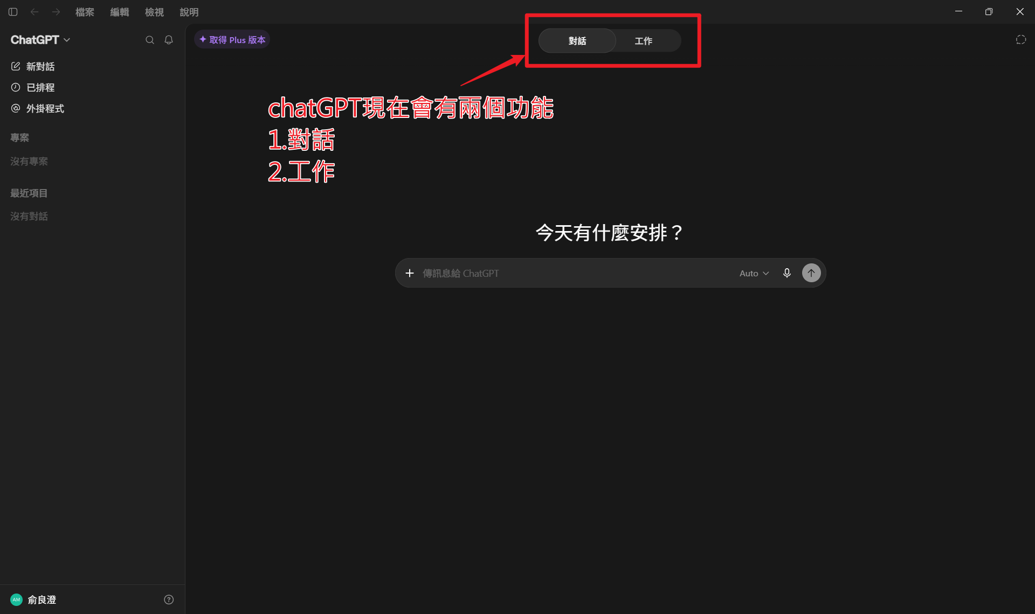
登入桌面版 ChatGPT｜步驟 28
2026-09-03 11:49:30
STEP 28
操作重點
照畫面提示操作
需要驗證時先完成
不要略過權限說明
29/45
登入桌面版 ChatGPT
更新日：2026.09.03
Notes:
[Sources] Original screenshot extracted from uploaded file chatGPT.pptx. Slide step label: 步驟 28; timestamp: 2026-09-03 11:49:30; original page marker: 29/45.

Slide 40
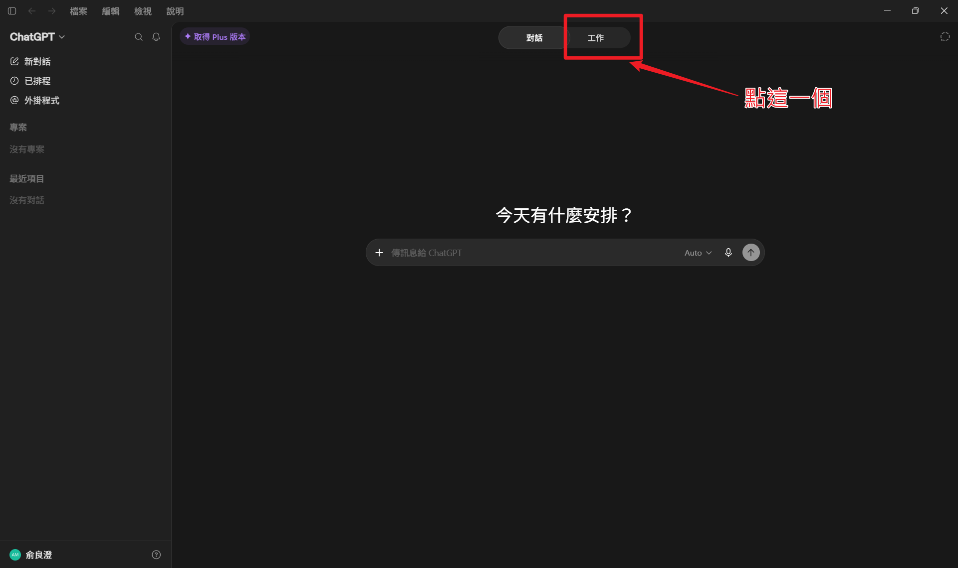
登入桌面版 ChatGPT｜步驟 29
2026-09-03 11:51:04
STEP 29
操作重點
照畫面提示操作
需要驗證時先完成
不要略過權限說明
30/45
登入桌面版 ChatGPT
更新日：2026.09.03
Notes:
[Sources] Original screenshot extracted from uploaded file chatGPT.pptx. Slide step label: 步驟 29; timestamp: 2026-09-03 11:51:04; original page marker: 30/45.

Slide 41
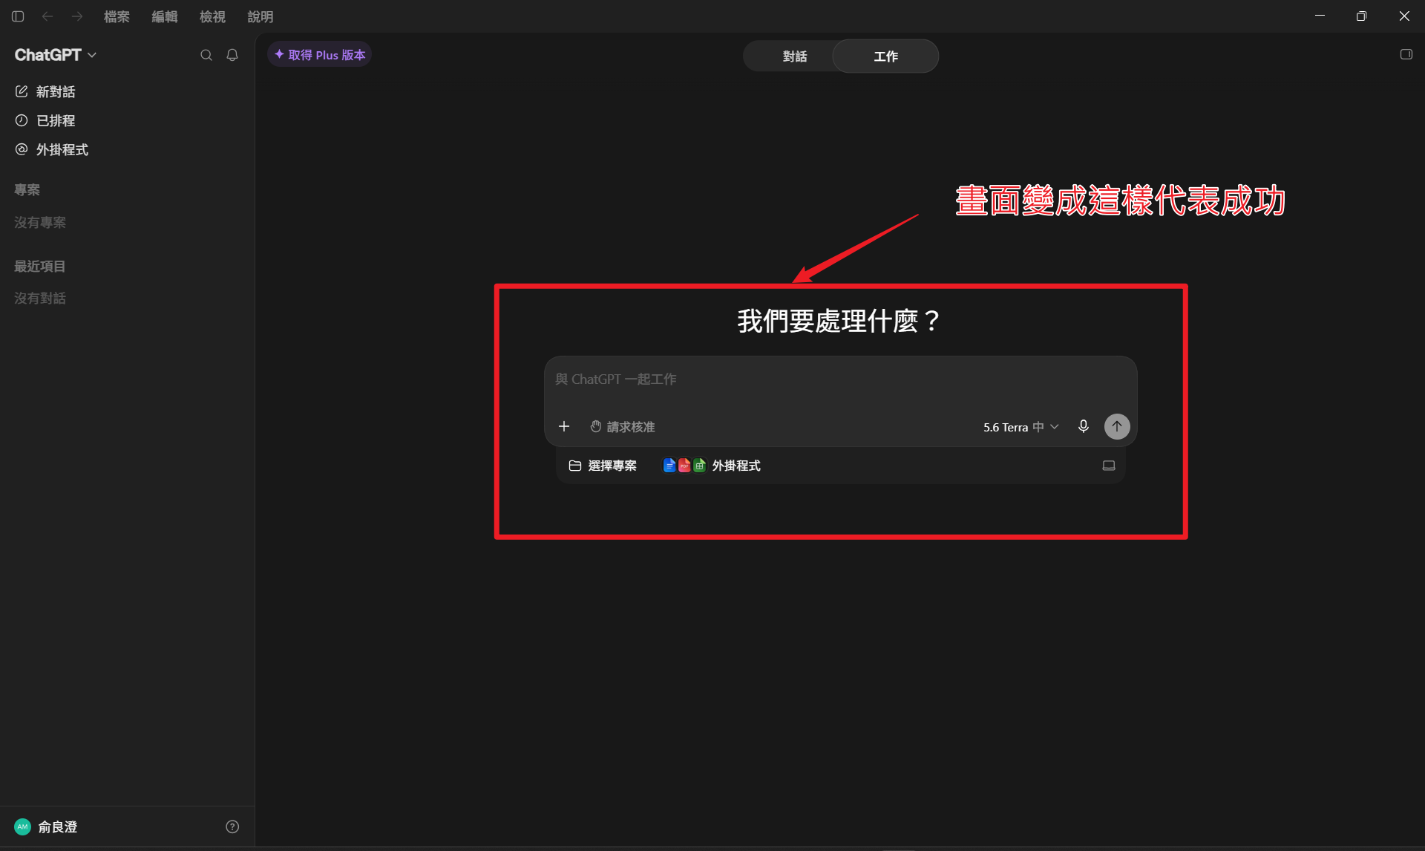
登入桌面版 ChatGPT｜步驟 30
2026-09-03 11:51:28
STEP 30
操作重點
照畫面提示操作
需要驗證時先完成
不要略過權限說明
31/45
登入桌面版 ChatGPT
更新日：2026.09.03
Notes:
[Sources] Original screenshot extracted from uploaded file chatGPT.pptx. Slide step label: 步驟 30; timestamp: 2026-09-03 11:51:28; original page marker: 31/45.

Slide 42
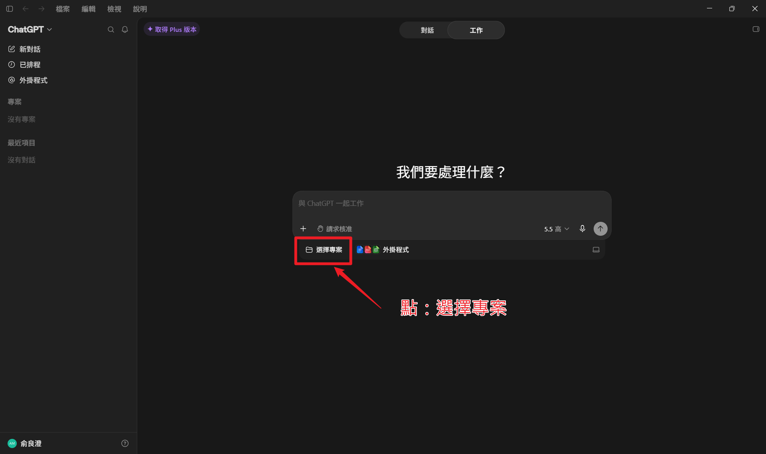
登入桌面版 ChatGPT｜步驟 31
2026-09-03 11:52:36
STEP 31
操作重點
照畫面提示操作
需要驗證時先完成
不要略過權限說明
32/45
登入桌面版 ChatGPT
更新日：2026.09.03
Notes:
[Sources] Original screenshot extracted from uploaded file chatGPT.pptx. Slide step label: 步驟 31; timestamp: 2026-09-03 11:52:36; original page marker: 32/45.

Slide 43
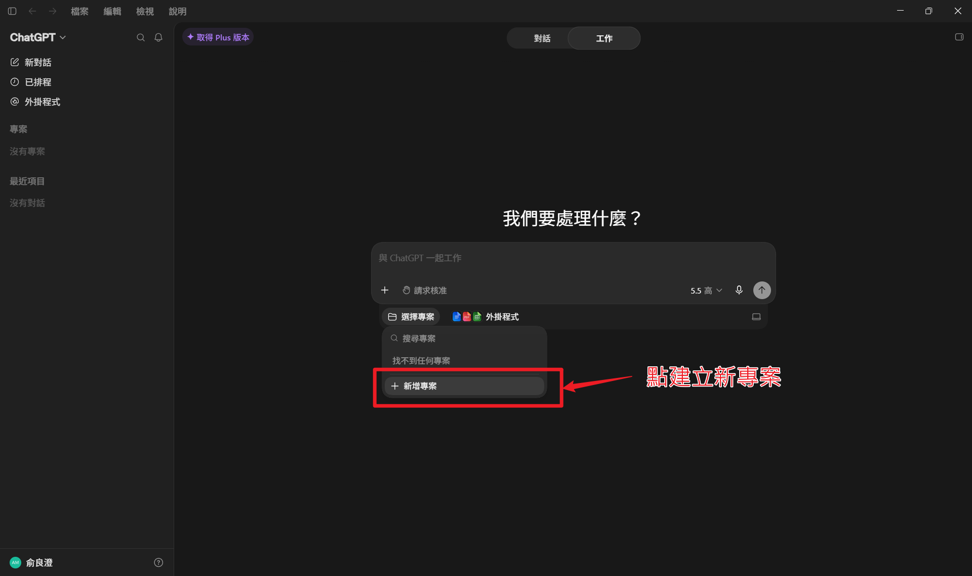
登入桌面版 ChatGPT｜步驟 32
2026-09-03 11:52:59
STEP 32
操作重點
照畫面提示操作
需要驗證時先完成
不要略過權限說明
33/45
登入桌面版 ChatGPT
更新日：2026.09.03
Notes:
[Sources] Original screenshot extracted from uploaded file chatGPT.pptx. Slide step label: 步驟 32; timestamp: 2026-09-03 11:52:59; original page marker: 33/45.

Slide 44
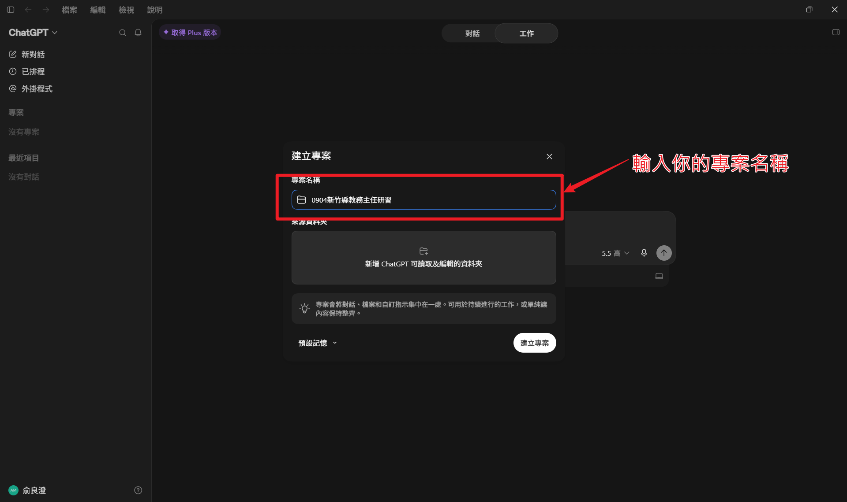
登入桌面版 ChatGPT｜步驟 33
2026-09-03 11:53:59
STEP 33
操作重點
照畫面提示操作
需要驗證時先完成
不要略過權限說明
34/45
登入桌面版 ChatGPT
更新日：2026.09.03
Notes:
[Sources] Original screenshot extracted from uploaded file chatGPT.pptx. Slide step label: 步驟 33; timestamp: 2026-09-03 11:53:59; original page marker: 34/45.

Slide 45
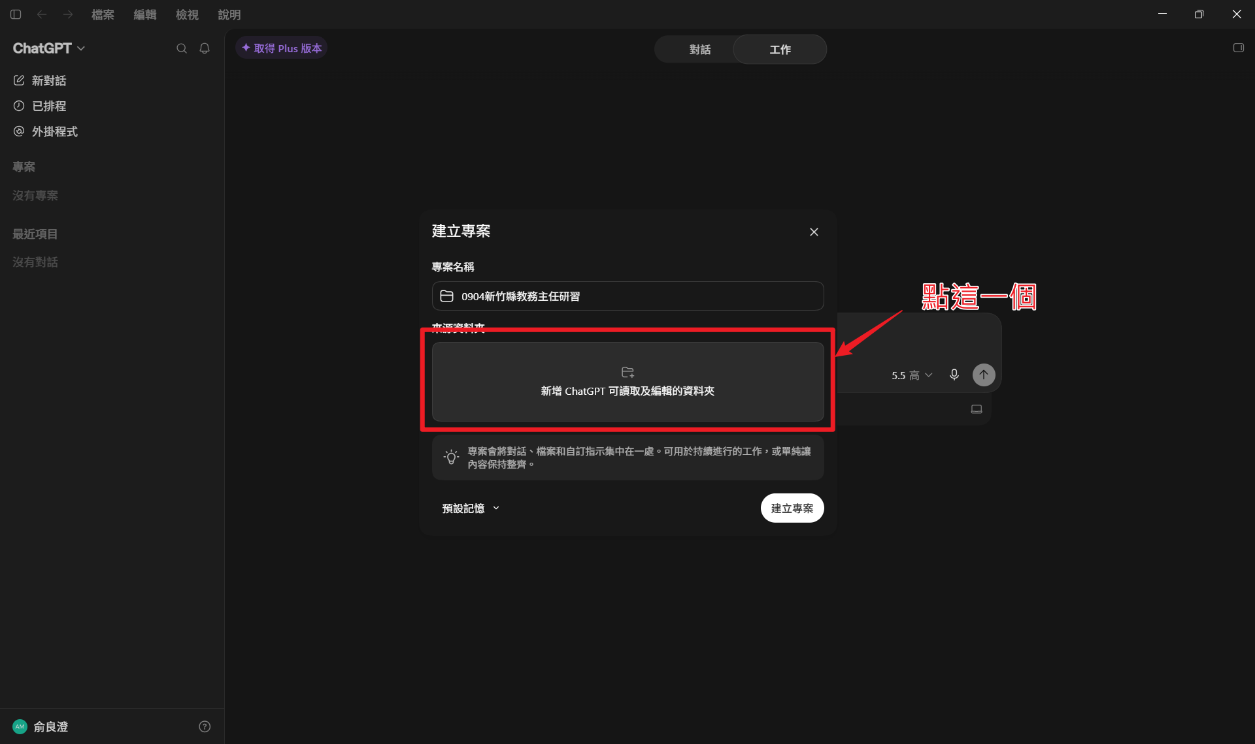
登入桌面版 ChatGPT｜步驟 34
2026-09-03 11:55:11
STEP 34
操作重點
照畫面提示操作
需要驗證時先完成
不要略過權限說明
35/45
登入桌面版 ChatGPT
更新日：2026.09.03
Notes:
[Sources] Original screenshot extracted from uploaded file chatGPT.pptx. Slide step label: 步驟 34; timestamp: 2026-09-03 11:55:11; original page marker: 35/45.

Slide 46
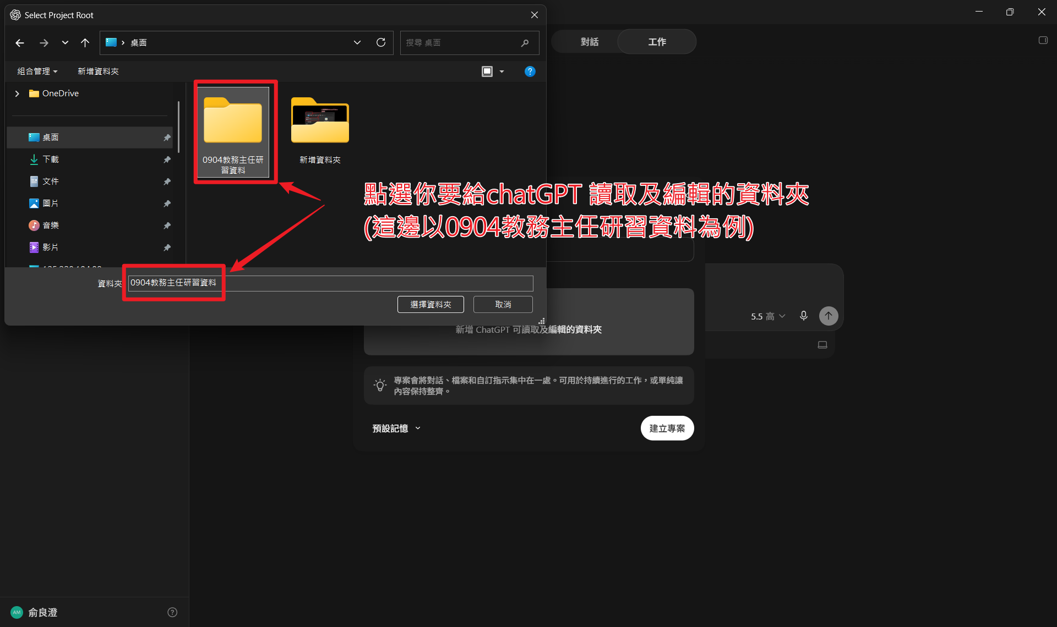
登入桌面版 ChatGPT｜步驟 35
2026-09-03 11:56:52
STEP 35
操作重點
照畫面提示操作
需要驗證時先完成
不要略過權限說明
36/45
登入桌面版 ChatGPT
更新日：2026.09.03
Notes:
[Sources] Original screenshot extracted from uploaded file chatGPT.pptx. Slide step label: 步驟 35; timestamp: 2026-09-03 11:56:52; original page marker: 36/45.

Slide 47
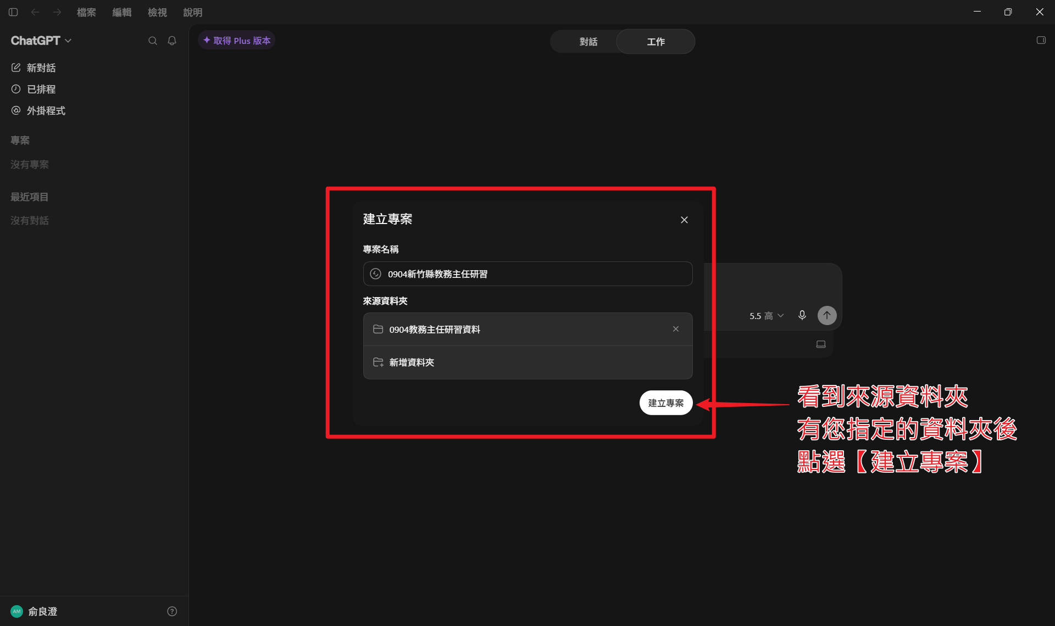
登入桌面版 ChatGPT｜步驟 36
2026-09-03 11:57:49
STEP 36
操作重點
照畫面提示操作
需要驗證時先完成
不要略過權限說明
37/45
登入桌面版 ChatGPT
更新日：2026.09.03
Notes:
[Sources] Original screenshot extracted from uploaded file chatGPT.pptx. Slide step label: 步驟 36; timestamp: 2026-09-03 11:57:49; original page marker: 37/45.

Slide 48
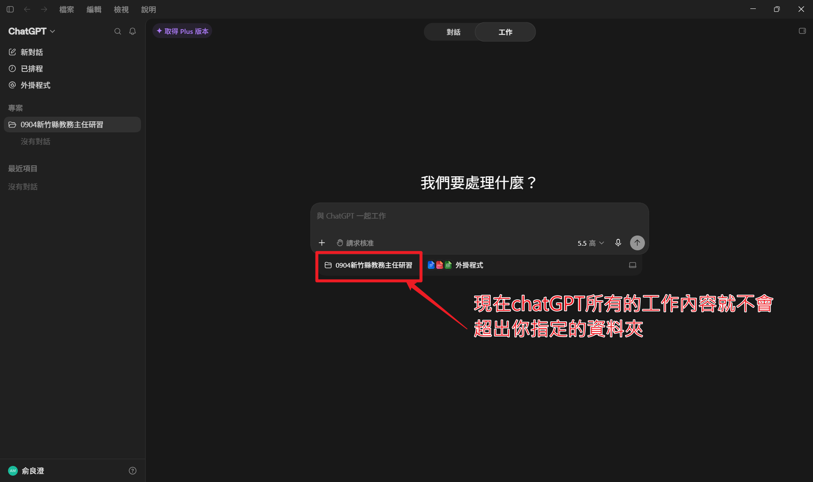
登入桌面版 ChatGPT｜步驟 37
2026-09-03 11:58:57
STEP 37
操作重點
照畫面提示操作
需要驗證時先完成
不要略過權限說明
38/45
登入桌面版 ChatGPT
更新日：2026.09.03
Notes:
[Sources] Original screenshot extracted from uploaded file chatGPT.pptx. Slide step label: 步驟 37; timestamp: 2026-09-03 11:58:57; original page marker: 38/45.

Slide 49
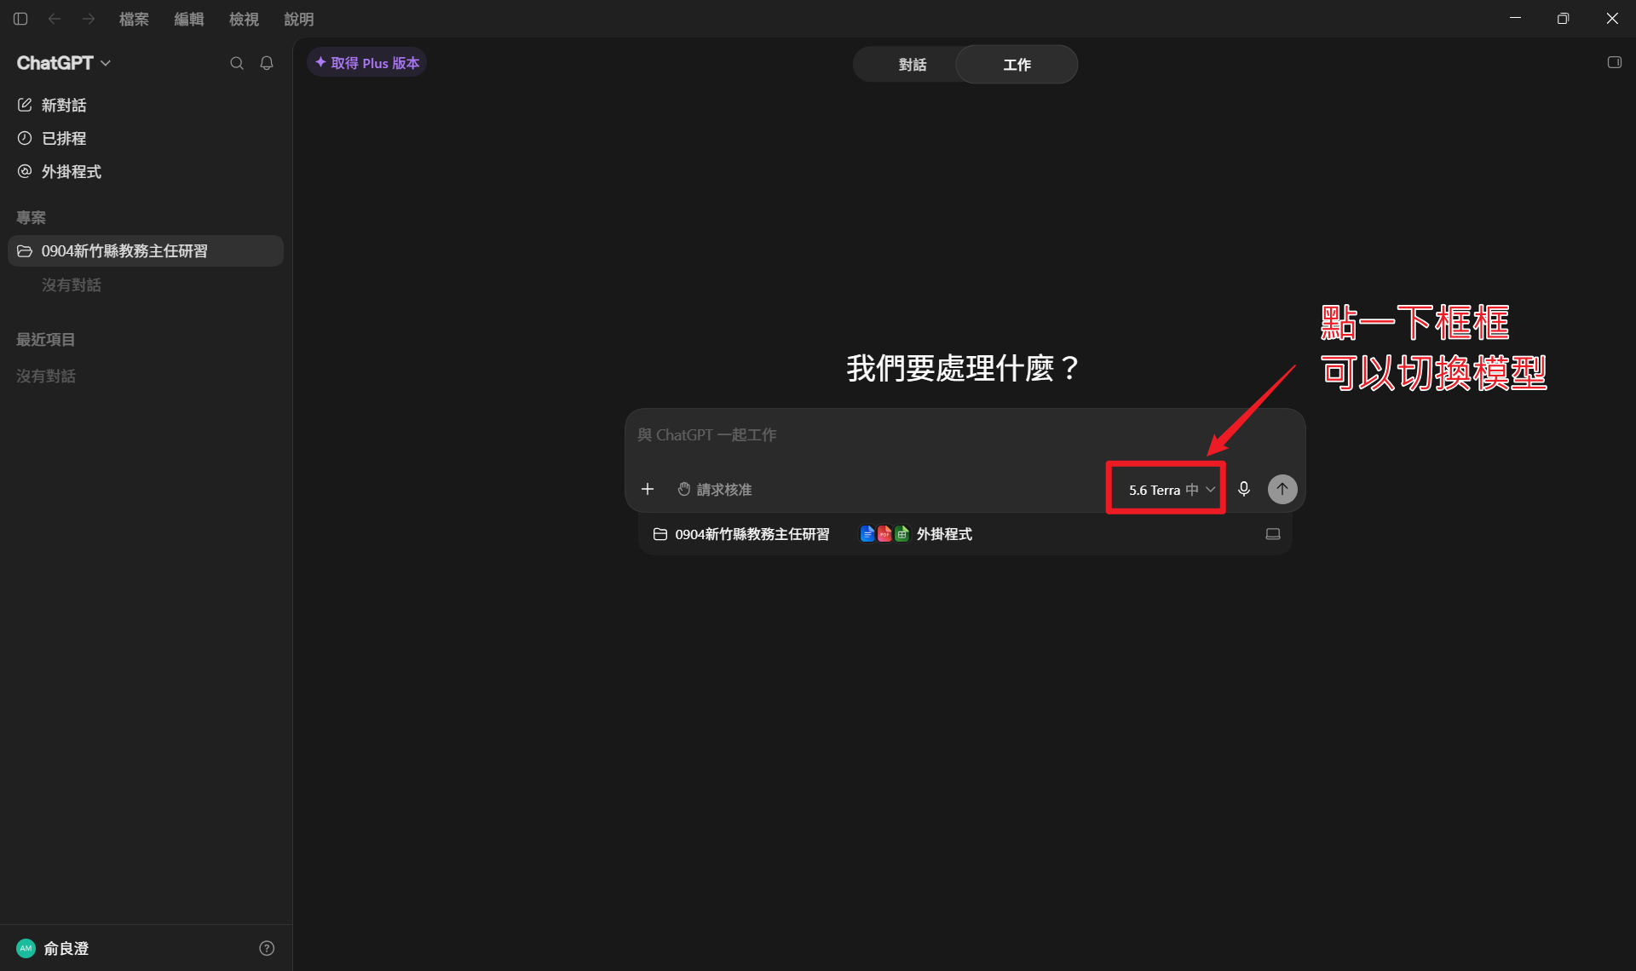
登入桌面版 ChatGPT｜步驟 38
2026-09-03 11:59:57
STEP 38
操作重點
照畫面提示操作
需要驗證時先完成
不要略過權限說明
39/45
登入桌面版 ChatGPT
更新日：2026.09.03
Notes:
[Sources] Original screenshot extracted from uploaded file chatGPT.pptx. Slide step label: 步驟 38; timestamp: 2026-09-03 11:59:57; original page marker: 39/45.

Slide 50
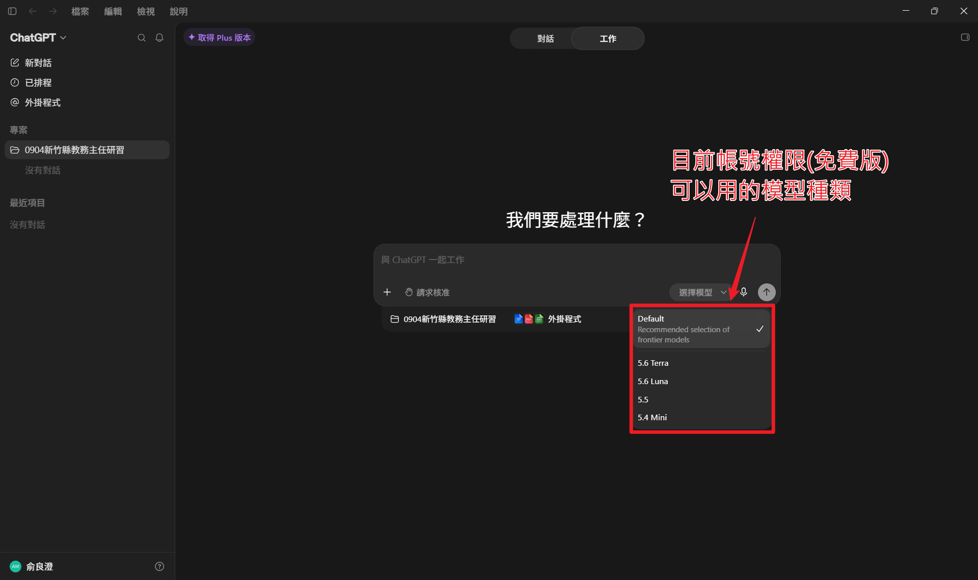
登入桌面版 ChatGPT｜步驟 39
2026-09-03 12:00:58
STEP 39
操作重點
照畫面提示操作
需要驗證時先完成
不要略過權限說明
40/45
登入桌面版 ChatGPT
更新日：2026.09.03
Notes:
[Sources] Original screenshot extracted from uploaded file chatGPT.pptx. Slide step label: 步驟 39; timestamp: 2026-09-03 12:00:58; original page marker: 40/45.

Slide 51
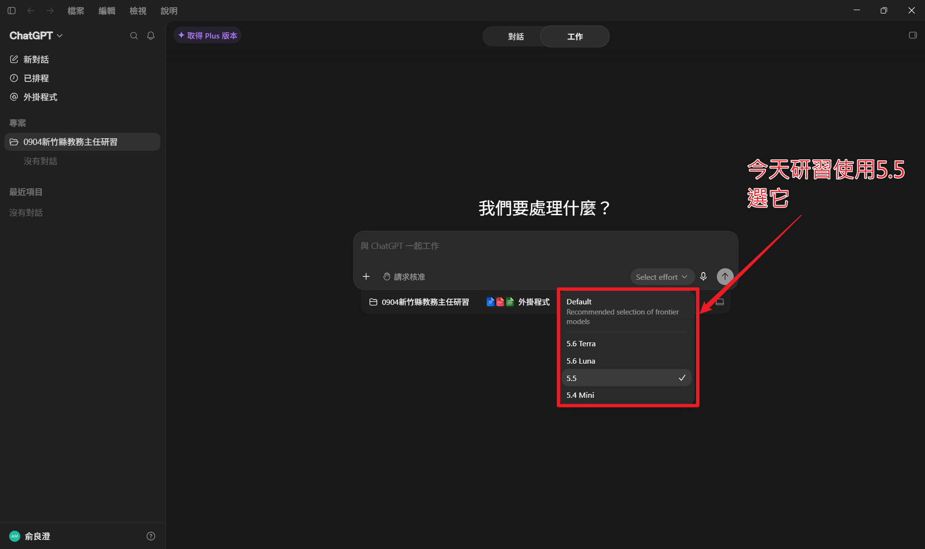
登入桌面版 ChatGPT｜步驟 40
2026-09-03 12:01:50
STEP 40
操作重點
照畫面提示操作
需要驗證時先完成
不要略過權限說明
41/45
登入桌面版 ChatGPT
更新日：2026.09.03
Notes:
[Sources] Original screenshot extracted from uploaded file chatGPT.pptx. Slide step label: 步驟 40; timestamp: 2026-09-03 12:01:50; original page marker: 41/45.

Slide 52
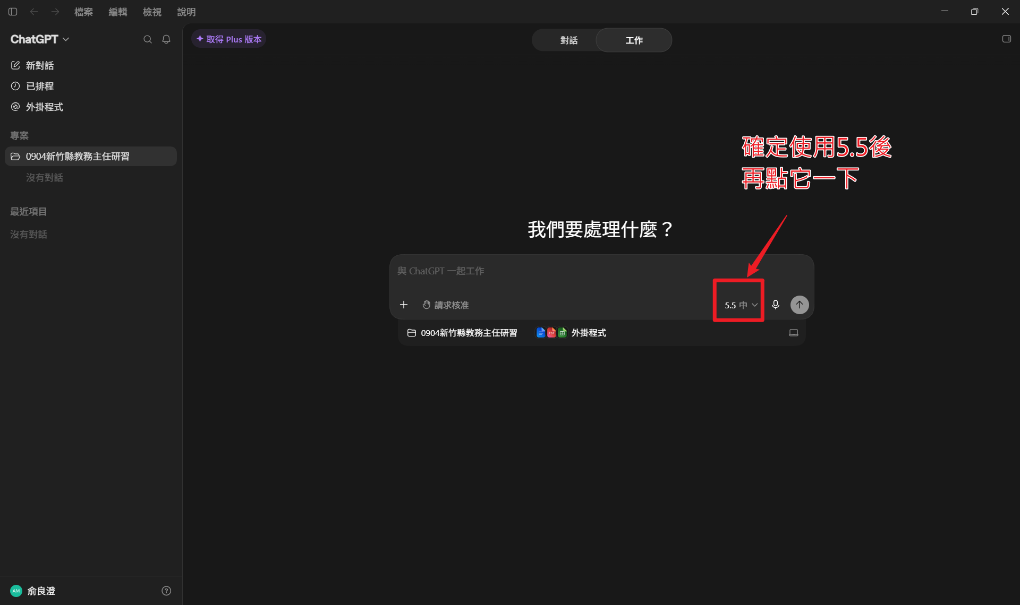
登入桌面版 ChatGPT｜步驟 41
2026-09-03 12:02:49
STEP 41
操作重點
照畫面提示操作
需要驗證時先完成
不要略過權限說明
42/45
登入桌面版 ChatGPT
更新日：2026.09.03
Notes:
[Sources] Original screenshot extracted from uploaded file chatGPT.pptx. Slide step label: 步驟 41; timestamp: 2026-09-03 12:02:49; original page marker: 42/45.

Slide 53
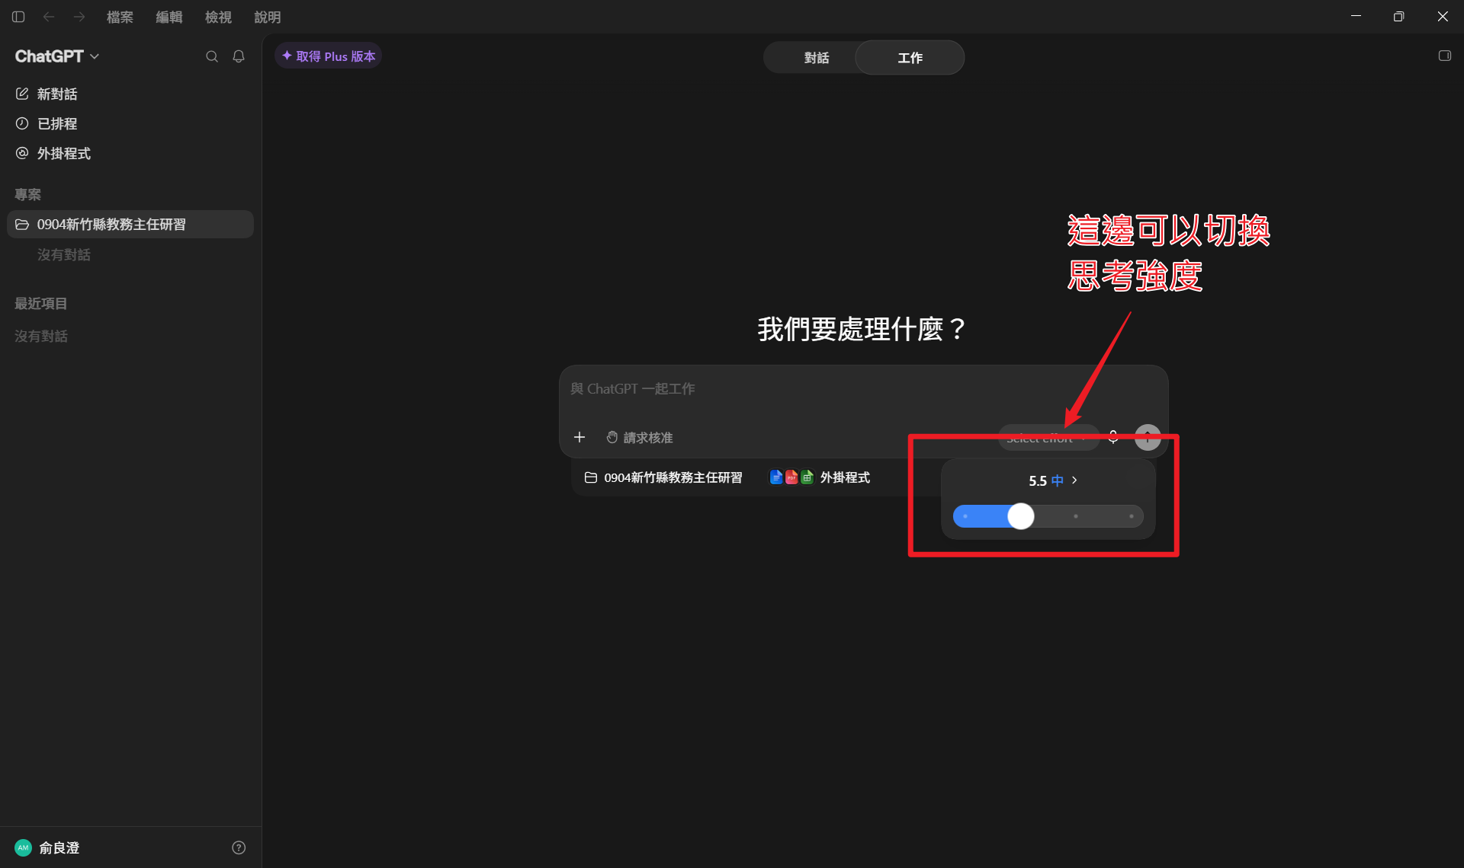
登入桌面版 ChatGPT｜步驟 42
2026-09-03 12:03:19
STEP 42
操作重點
照畫面提示操作
需要驗證時先完成
不要略過權限說明
43/45
登入桌面版 ChatGPT
更新日：2026.09.03
Notes:
[Sources] Original screenshot extracted from uploaded file chatGPT.pptx. Slide step label: 步驟 42; timestamp: 2026-09-03 12:03:19; original page marker: 43/45.

Slide 54
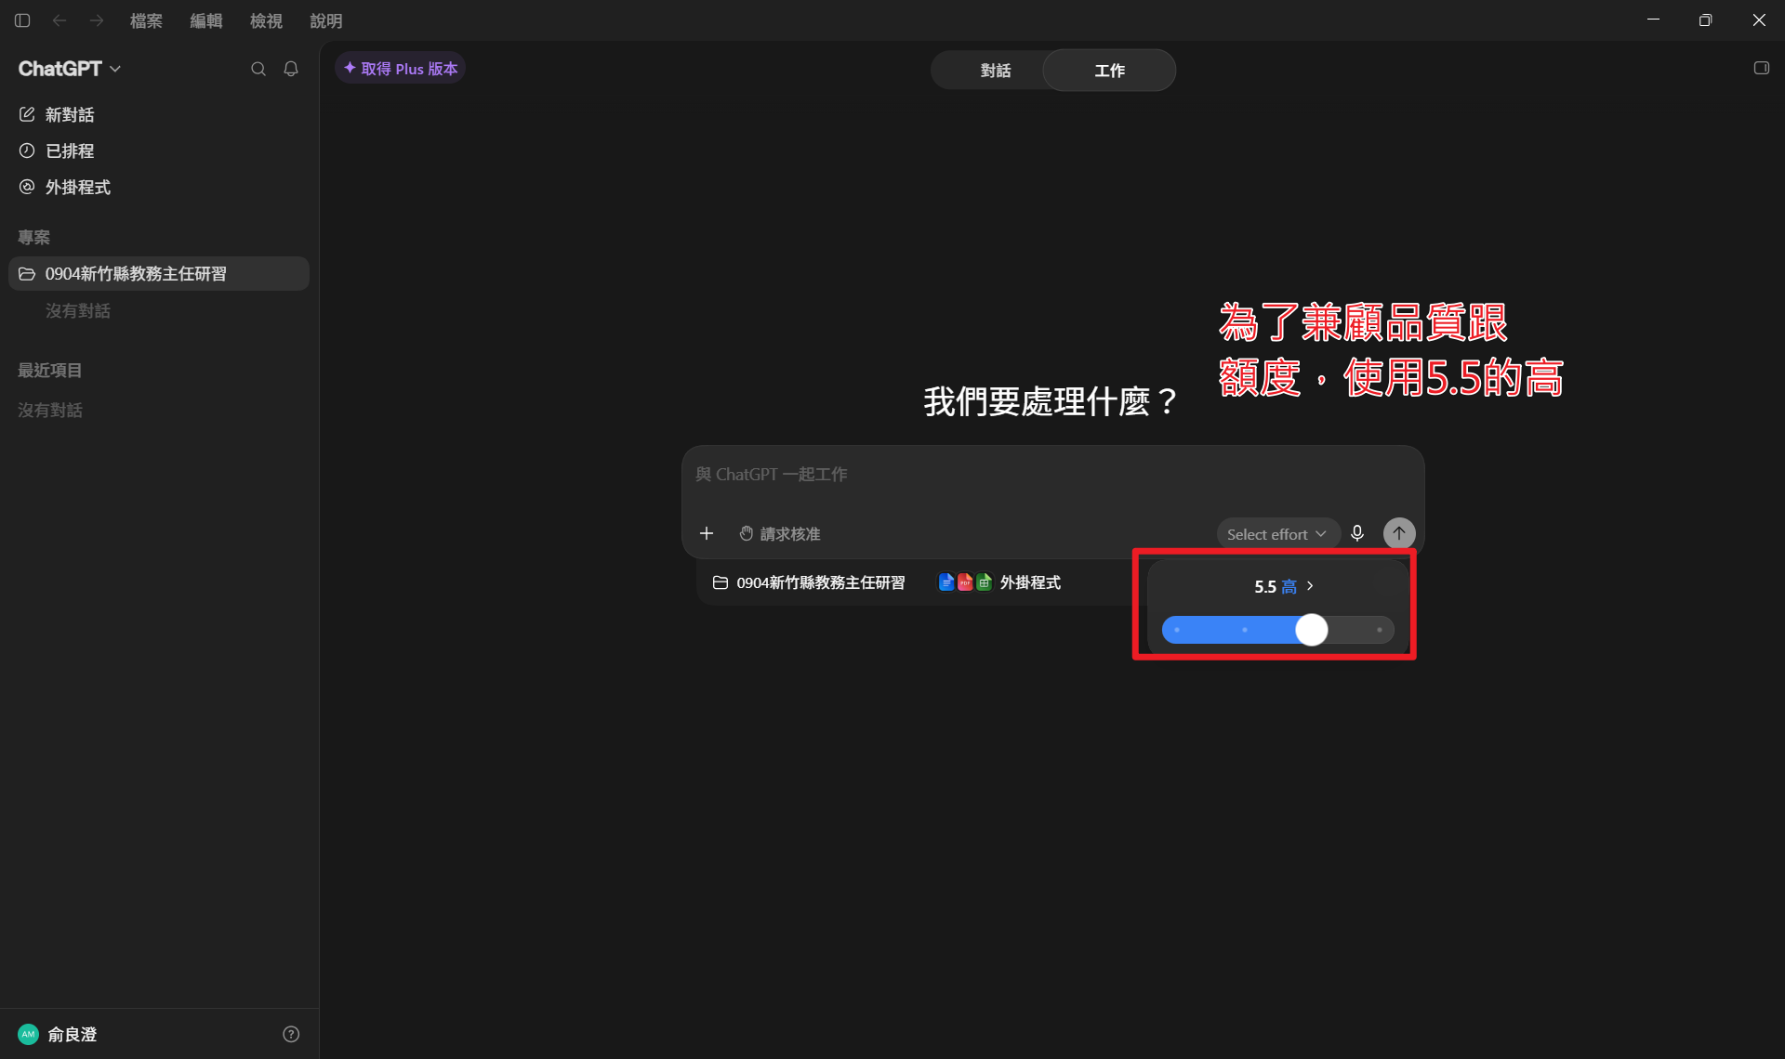
登入桌面版 ChatGPT｜步驟 43
2026-09-03 12:04:25
STEP 43
操作重點
照畫面提示操作
需要驗證時先完成
不要略過權限說明
44/45
登入桌面版 ChatGPT
更新日：2026.09.03
Notes:
[Sources] Original screenshot extracted from uploaded file chatGPT.pptx. Slide step label: 步驟 43; timestamp: 2026-09-03 12:04:25; original page marker: 44/45.

Slide 55
下一步：把安裝流程接到 Work 實作
把工具選擇轉成資料分析成果
建議現場實作任務
用 Chat 釐清需求
請 ChatGPT 協助整理「縣市學生學習能力檢測」資料分析目標。
1
用 Work 產出成果
上傳資料或範例檔，要求產出摘要、圖表、簡報或 dashboard。
2
必要時轉 Codex
只有在需要寫程式、自動化或除錯時，再進入 Codex。
3
收束與實作
更新日：2026.09.03
Notes:
[Sources] Closing workflow synthesized from official ChatGPT Work and Codex descriptions and the uploaded tutorial flow.

Slide 56
04
實作-ChatGPT work 模式 Ｘ 學力檢測資料

Slide 57
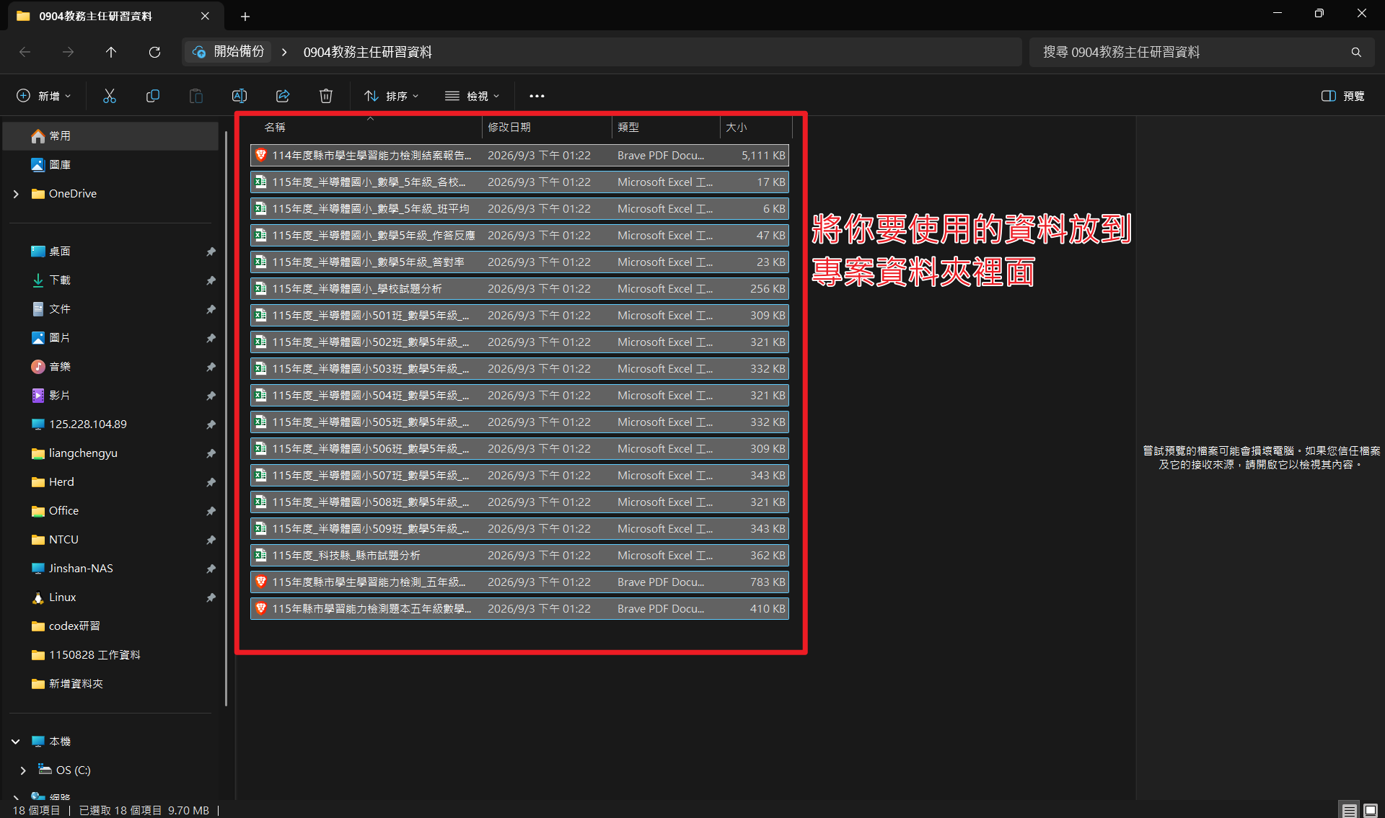
實作

Slide 58
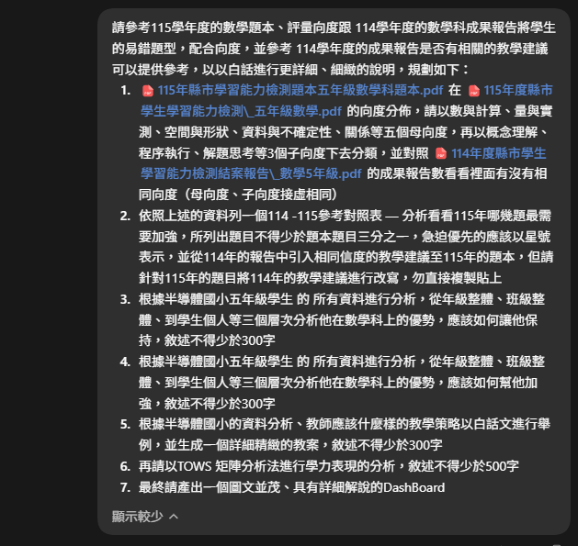
範例實作-以數學科為例

Slide 59
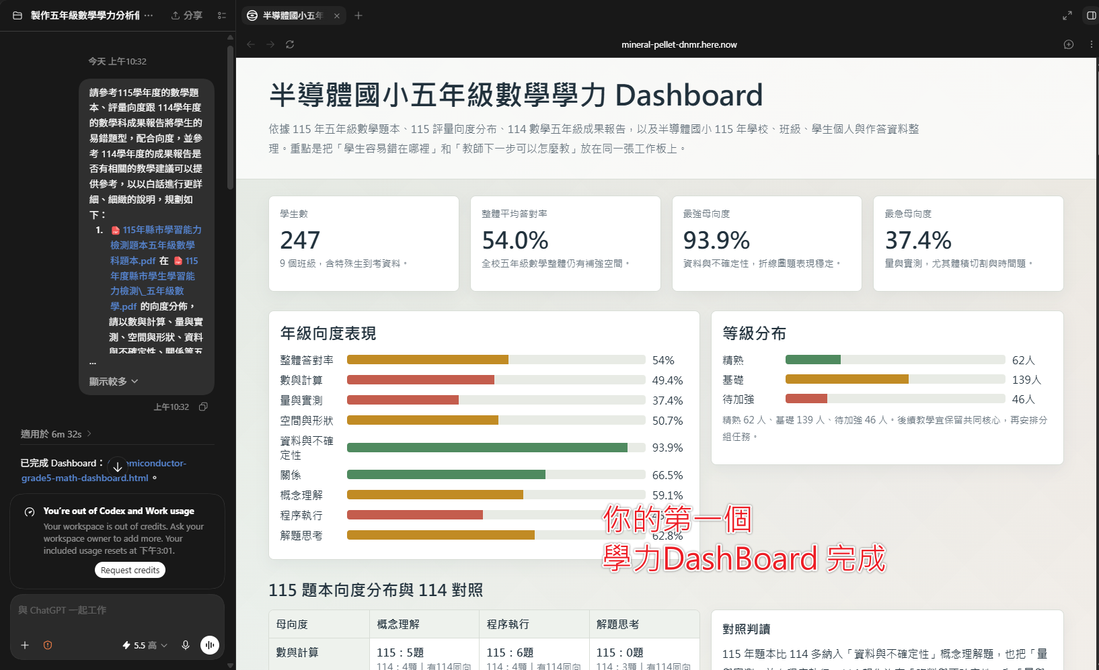
實作成果

Slide 60
讓AI 幫你分析學力檢測資料的提示詞要點
良好的參考資料（學力檢測成果報告、題本）
你所要分析的字料（班平均、個人成績、答對率….）
精準的提示詞
層次：學年、班級、個人
分析方法：TOWS…
優勢、劣勢、教學策略、字數

Slide 61
下一步：你可以這樣改
把提示詞改成國語科、英語科。
（記得要放相對應的資料） 2. 使用不同的年級。
3. 加入不同的資料。

Slide 62
🌟 研習專用 ｜ 2026 SAAA 學力檢測實務
SAAA 去識別化工具
實機操作流程與資安防護指南
💡 支援 7 大類報表 · 100% 本機離線運算 · 零個資上傳
🎯 研習目標與核心技能
✓ 能理解 SAAA 7 大類報表特徵與「學生代碼實為中文姓名」之特殊架構
✓ 能依分析情境正確切換「研究分析模式」與「公開資料模式」
✓ 能熟練執行 100% 本地離線去識別化與 Markdown 全格式匯出
✓ 能恪守「對照總表校內密封、脫敏資料交付 AI」之資安雙軌鐵則
📅 研習日期：115.09.04（新竹縣學力研習） ｜ 臺中教育大學 SAAA 研發團隊

Slide 63
課程導覽 ｜ 更新日：2026.09.03
本次操作與資安指引路線圖
從資料規格理解到 AI 安全交付，用同一套標準作業程序 (SOP) 走完
01
看懂 SAAA 評量資料結構
辨識個人成績、作答反應、答對率等 7 大類 Excel 與題本 PDF，掌握「代碼實存真名」之特殊架構
02
檔案批次載入與動態分類
一鍵拖曳整個評量資料夾，即時核對 6 大指標卡，確認全年級班級與科目檔案全數就緒
03
去識別化模式取捨決策
交付 AI 首選「研究分析模式」（跨科假名對齊），政府公開選「公開資料模式」（不可逆刪除）
04
機關別名與 Markdown 輸出
隨機指派安全校名（如阿里山國小）、教育代碼 999999、移除座號，並產出可直接貼給 AI 的 Markdown
05
本機執行與對照總表密封
記憶體三階段處理＋隱私審計 100% 通過（0洩漏），並落實 mapping_table.xlsx 校內密件隔離存放
💡 講師提示：交付外部 AI 時，學力檢測資料務必在地端完成脫敏，且 mapping_table 切勿交給 AI。

Slide 64
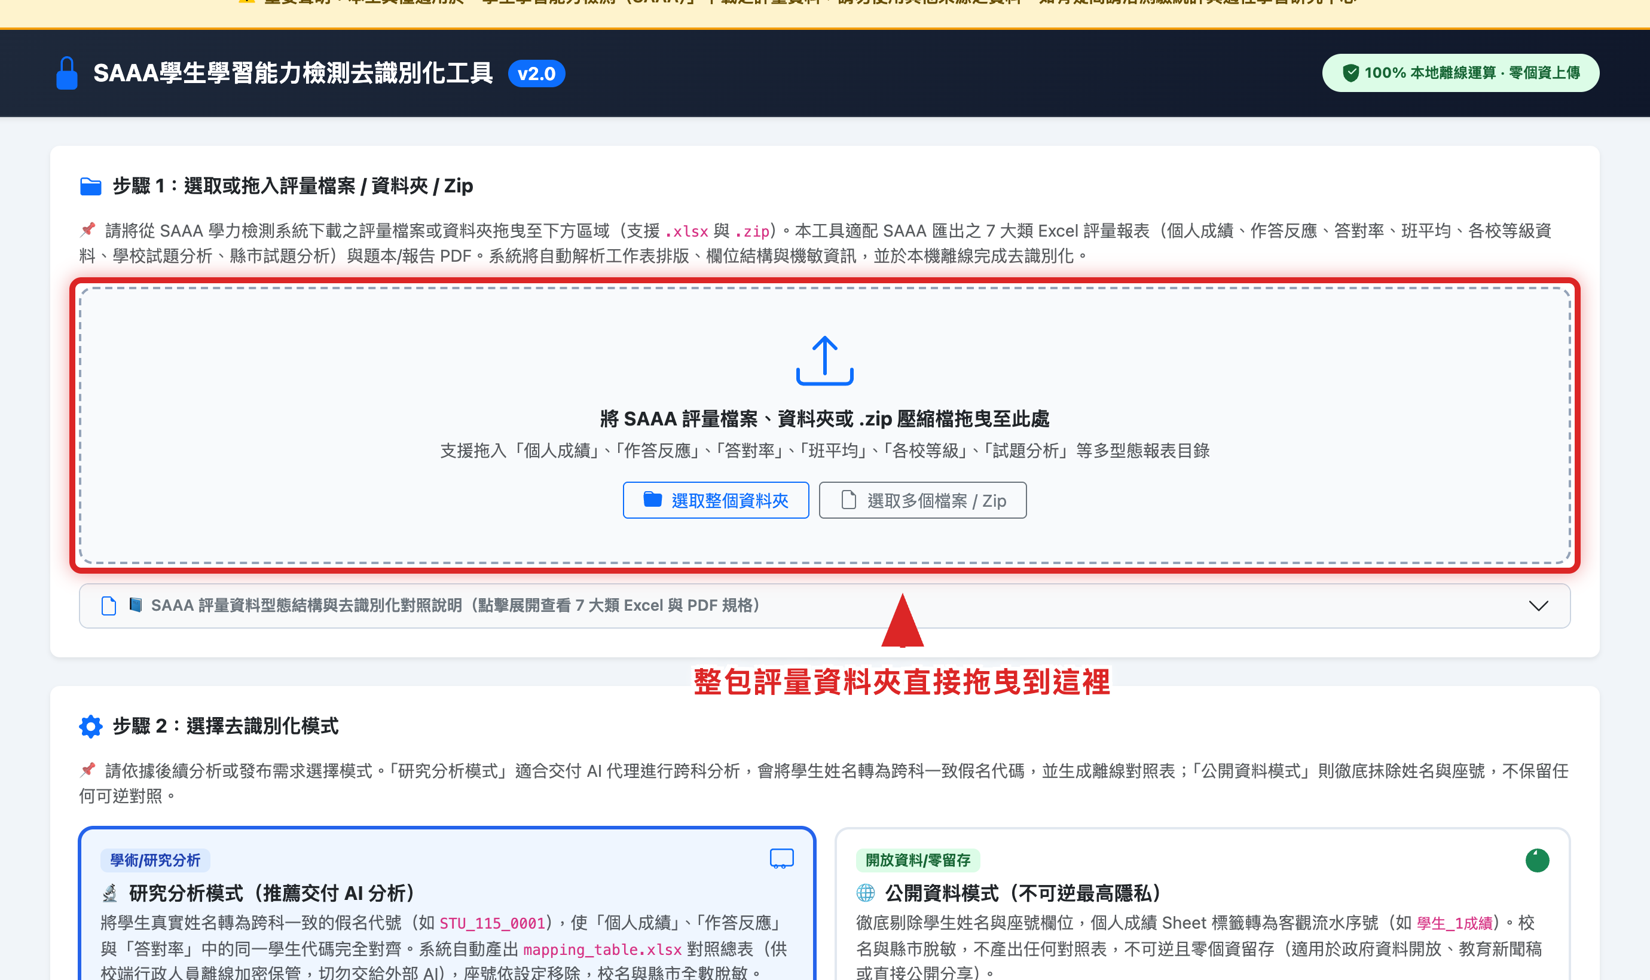
SAAA 評量資料去識別化實務 ｜ 實機操作指南
第一次使用 SAAA 工具｜步驟 01 拖曳評量資料夾
🕒 2026-09-03 | STEP 01
STEP 01
📌 操作重點
● 確認右上角 100% 本地離線運算徽章，確保無任何個資上傳雲端。
● 直接將從 SAAA 匯出的整包資料夾或 .xlsx/.zip 拖曳進虛線框。
● 支援多班級、多年級、多科目報表混合同步匯入。
🛡️ 資安合規提醒
純前端 JavaScript 記憶體解析架構，拔掉網路線亦可高速運行。
步驟進度：1/8

Slide 65

SAAA 評量資料去識別化實務 ｜ 實機操作指南
第一次使用 SAAA 工具｜步驟 01-1 查閱資料型態手冊
🕒 2026-09-03 | STEP 01-1
STEP 01-1
📌 操作重點
● 點擊手風琴展開 7 大類 Excel 與題本 PDF 結構對照表。
● SAAA 特殊架構提醒：作答反應與答對率「學生代碼」欄位實為姓名。
● 卡片式個人成績 D3 座號清除時，完好保留 F3 等級描述。
🛡️ 資安合規提醒
工具專案適配「代碼欄位實存真名」現象，能自動進行姓名辨識與脫敏。
步驟進度：2/8

Slide 66

SAAA 評量資料去識別化實務 ｜ 實機操作指南
第一次使用 SAAA 工具｜步驟 01-2 六大指標分類統計
🕒 2026-09-03 | STEP 01-2
STEP 01-2
📌 操作重點
● 成功載入 10 份模擬資料 Excel 檔案。
● 分類計數：4 檔個人成績（108 位學生）、1 檔作答反應、2 檔答對率、1 檔班平均、2 檔試題分析。
● 右上角即時彈出綠色「成功載入 10 個評量檔案」提示通知。
🛡️ 資安合規提醒
分類指示卡協助教師在執行前一眼確認全年級檔案是否全數到位。
步驟進度：3/8

Slide 67

SAAA 評量資料去識別化實務 ｜ 實機操作指南
第一次使用 SAAA 工具｜步驟 02 去識別化模式切換
🕒 2026-09-03 | STEP 02
STEP 02
📌 操作重點
● 🔬 研究分析模式（推薦交付 AI）：生成跨科一致假名代碼（如 STU_115_0001）。
● 🌐 公開資料模式：徹底抹除姓名與座號，不產出對照表，達不可逆最高隱私。
● 嚴禁使用校內遮罩：交付外部 AI 嚴禁使用林*偉等部分遮蔽模式。
🛡️ 資安合規提醒
研究分析模式專為 AI 跨科診斷設計，同時產出離線對照總表供校端保管。
步驟進度：4/8

Slide 68

SAAA 評量資料去識別化實務 ｜ 實機操作指南
第一次使用 SAAA 工具｜步驟 03 機關別名與格式微調
🕒 2026-09-03 | STEP 03
STEP 03
📌 操作重點
● 學校名稱由安全別名池隨機指派（如阿里山國小），鎖定唯讀防誤填。
● 學校代碼固定指派為標準教育虛擬代號 999999。
● 座號預設選擇「移除座號 (最高安全)」，杜絕個資拼圖。
● 輸出格式選擇「全格式」，同步產出輕量 Markdown 表格。
🛡️ 資安合規提醒
Markdown 格式精簡高效，可直接整表複製貼入 ChatGPT 對話框進行解析。
步驟進度：5/8

Slide 69

SAAA 評量資料去識別化實務 ｜ 實機操作指南
第一次使用 SAAA 工具｜步驟 04 啟動去識別化處理
🕒 2026-09-03 | STEP 04
STEP 04
📌 操作重點
● 點擊藍色大按鈕「開始執行去識別化並打包下載」。
● 第一階段：全域掃描 108 位學生名冊並建立代碼映射表。
● 第二階段：逐檔轉換座標、標籤、表頭校名與生成多格式。
● 第三階段：全域隱私審計與 ZIP 壓縮封裝。
🛡️ 資安合規提醒
全程採用記憶體串流運算，百份報表亦可在數秒內無感完成。
步驟進度：6/8

Slide 70

SAAA 評量資料去識別化實務 ｜ 實機操作指南
第一次使用 SAAA 工具｜步驟 04-1 成果彈窗與零洩漏保證
🕒 2026-09-03 | STEP 04-1
STEP 04-1
📌 操作重點
● 彈出 SweetAlert2 成果視窗，明確顯示處理 10 份檔案。
● 隱私安全稽核：100% 通過（原始校名、學生姓名洩漏次數均為 0）。
● 系統自動觸發 ZIP 壓縮檔案下載至本機硬碟。
● 提供「再次下載 ZIP」綠色按鈕備用。
🛡️ 資安合規提醒
零洩漏安全閘門確認所有輸出檔案無任何個資殘留，保障行政合規。
步驟進度：7/8

Slide 71

SAAA 評量資料去識別化實務 ｜ 實機操作指南
第一次使用 SAAA 工具｜步驟 04-2 終端機日誌與對照總表SOP
🕒 2026-09-03 | STEP 04-2
STEP 04-2
📌 操作重點
● 終端機詳細記錄各階段運算耗時與全域隱私審計結果。
● 解壓後包含脫敏 Excel/JSON/MD 檔案與 mapping_table.xlsx。
● ⚠️ 對照總表隔離 SOP：mapping_table 記載真實姓名，切勿交付外部 AI！
● 對照總表務必留存在校端內部離線儲存媒體進行密件管理。
🛡️ 資安合規提醒
嚴格遵守「脫敏檔案交付 AI、對照總表校端密封」之資安雙軌原則。
步驟進度：8/8

Slide 72
研習總結 ｜ AI 時代評量資料去識別化
從行政合規到智慧教學的三大鐵則 (SOP)
確保資料在安全前提下發揮最大教學診斷價值
鐵則 01
鐵則 02
鐵則 03
地端脫敏 · 絕不上傳
跨科假名 · 拒絕遮罩
對照總表 · 密件隔離
評量資料在進入任何 AI 模型前，必須在校端本地離線環境完成脫敏。嚴禁將含真實學生姓名之原始 SAAA 檔案直接上傳至任何未受權的公開雲端服務。
交付外部 AI 應採用「研究分析模式」之跨科假名代碼（如 STU_115_0001），既能維繫學生向度學習輪廓，又能杜絕 AI 透過字數或關聯特徵反向破解。
生成的 mapping_table.xlsx 記載真實身分對應關係，屬於校方法定個資。必須與脫敏檔案完全物理隔離，僅限校內受權行政人員離線保管。

Slide 73
Thank you

